Slide 1
1С:Бухгалтерия строительной организации для Казахстана
Отраслевое решение Фирмы «1С»
Возможности ведения бухгалтерского учета в строительстве
Редакция 3.0
Notes:
Представляем Вашему вниманию презентационный материал на тему «1С:Бухгалтерия строительной организации для Казахстана» – отраслевое решение фирмы «1С», возможности ведения бухгалтерского учета в строительстве

Slide 2
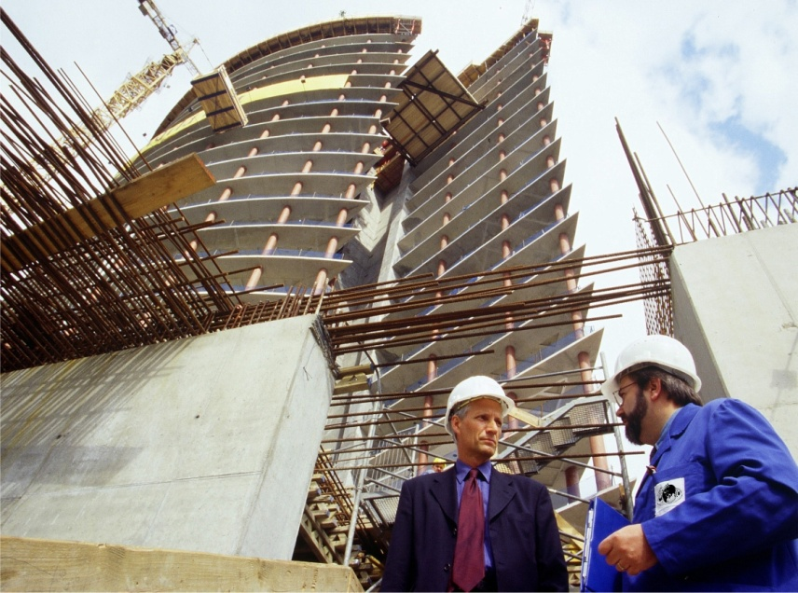
1С:Бухгалтерия строительной организации для Казахстана
«1С:Бухгалтерия строительной организации для Казахстана» - отраслевое решение, предназначенное для автоматизации оперативного, бухгалтерского и налогового учета строительно-монтажных работ по объектам строительства
«1С: Бухгалтерия строительной организации для Казахстана»
Генеральные подрядные организации
Инвесторы
Субподрядные организации
Заказчики
Notes:
«1С:Бухгалтерия строительной организации для Казахстана» - отраслевое решение, предназначенное для автоматизации оперативного, бухгалтерского и налогового учета строительно-монтажных работ по объектам строительства – их планирования, выполнения, взаиморасчетов с заказчиками и подрядчиками.
Круг пользователей данного программного продукта весьма разнообразен. Его возможности используются предприятиями, являющимися как строительными организациями (генеральными подрядчиками и субподрядчикам), так и заказчиками, инвесторами.

Slide 3
Функционал 1С:Бухгалтерия строительной организации для Казахстана
Программный продукт «1С:Бухгалтерия строительной организации для Казахстана» разработан на базе типового решения «1С:Бухгалтерия для Казахстана 8». В данном отраслевом решении выполнено объединение специфического функционала с функционалом типового продукта.
Типовой функционал Специфический функционал
Общие параметры учета
Параметры учета строительной организации
Учет товарно-материальных запасов
Ведение ордерного склада
Учет спецодежды и инвентаря
Учет взаиморасчетов с контрагентами
Учет финансирования, долевое финансирование
Учет расчетов с заказчиками и подрядчиками
Кадровый учет и учет заработной платы работников организации
Учет заработной платы по сдельным нарядам
Ведение листков на доплату
Учет отработанного времени по путевым листам и рапортам о работе механизма
Расчет оплаты труда с дифференциацией в зависимости от тарифного разряда
Учет производства
Учет выполненных работ по объектам строительства
Учет затрат на механизацию (учет затрат на эксплуатацию собственной и арендованной техники, учет затрат на ГСМ)
Notes:
Программный продукт «1С:Бухгалтерия строительной организации для Казахстана» разработан на базе типового решения «1С:Бухгалтерия для Казахстана 8». В данном отраслевом решении выполнено объединение специфического функционала с функционалом типового продукта.
Так, например, функционал типового решения дополнен:
возможностями по настройке параметров учета для строительной организации. Имеется возможность дополнительно установить настройки для учета специфического функционала (например, вести учет финансирования, спецодежды и инвентаря, распределять затраты на объекты по долям, вести ордерный склад и другие);
возможностями по учету товарно-материальных запасов. Имеется дополнительный функционал по ведению ордерного склада (то есть оформление поступлений и использования товаров по факту получения, при этом финансовые документы могут быть получены позднее, ведение материального учета по участкам), по учету спецодежды и инвентаря (учет движения с момента поступления в эксплуатацию до полного списания);
возможностями учета финансирования и долевого финансирования от различных источников;
возможностями по учету заработной платы по сдельным нарядам – для рабочих, по путевым листам и рапортам о работе механизма – для механизаторов, по расчету оплаты труда с дифференциацией в зависимости от тарифного разряда;
дополнительными возможностями по учету производства (выполненные работы СМР, затраты на механизацию).

Slide 4
1С:Бухгалтерия строительной организации для Казахстана
Основные возможности прикладного решения:
планирование и учет выполнения СМР
учет затрат организации на выполнение строительных работ в разрезе объектов строительства
оплата труда и учет отработанного времени
материальный учет
учет финансирования, использования средств источников финансирования
расчет себестоимости СМР, в том числе с возможностью расчета себестоимости в разрезе подразделений, участвующих в их выполнении. Учет незавершенного производства СМР
учет механизации СМР
Notes:
Таким образом, программный продукт позволяет организовать единую информационную систему для учета затрат стоящихся объектов, а именно:
планирование и учет выполнения СМР;
учет затрат организации на выполнение строительных работ в разрезе объектов строительства;
оплата труда и учет отработанного времени;
материальный учет;
учет механизации СМР;
учет финансирования, использования средств источников финансирования;
расчет себестоимости СМР, в том числе с возможностью расчета себестоимости в разрезе подразделений, участвующих в их выполнении. Учет незавершенного производства СМР.

Slide 5
1С:Бухгалтерия строительной организации для Казахстана
Итак, Вы – бухгалтер строительной организации
Перед Вами стоит нелегкая задача учесть все затраты на производство СМР с детализацией по объектам строительства и подразделениям!
Возможно ли оперативно вести бухгалтерский учет в строительной организации по следующим направлениям?
Учет финансирования, использования средств источников финансирования
Учет затрат организации на выполнение строительных работ в разрезе объектов строительства
Оплата труда и учет отработанного времени
Материальный учет
Учет механизации СМР
Расчет себестоимости строительно-монтажных работ
Учет незавершенного производства строительно-монтажных работ
С программным продуктом «1С:Бухгалтерия строительной организации для Казахстана» у Вас появилась возможность легко и просто вести все виды бухгалтерского учета в строительстве с максимальной детализацией
Notes:
Итак, Вы – бухгалтер строительной организации
Перед Вами стоит нелегкая задача учесть все затраты на производство СМР с детализацией по объектам строительства и подразделениям!
Возможно ли оперативно вести бухгалтерский учет в строительной организации по следующим направлениям?
Учет финансирования, использования средств источников финансирования
Учет затрат организации на выполнение строительных работ в разрезе объектов строительства
Оплата труда и учет отработанного времени
Материальный учет
Учет механизации СМР
Расчет себестоимости строительно-монтажных работ
Учет незавершенного производства строительно-монтажных работ
С программным продуктом «1С:Бухгалтерия строительной организации для Казахстана» у Вас появилась возможность легко и просто вести все виды бухгалтерского учета в строительстве с максимальной детализацией

Slide 6
Функциональные возможности отраслевого решения для бухгалтера
Notes:
Итак, рассмотрим более подробно функциональные возможности программного продукта для бухгалтера строительной организации, как одного из пользователей автоматизированной системы

Slide 7
Бухгалтер как пользователь «1С:Бухгалтерия строительной организации для Казахстана»
Учет финансирования
Оплата труда и учет отработанного времени
Материальный учет
Учет затрат на механизацию СМР
Расчет себестоимости СМР
Прозрачность и понятность отнесения затрат по каждому подразделению
Отражение реальных затрат на строительство каждого объекта
Возможность определять затраты за отчетный период вне зависимости от стадии завершенности объекта
Возможность вести оперативный анализ запланированных расходов и понесенных затрат
Notes:
В связи со специфичностью строительной деятельности бухгалтерский учет в строительстве имеет свои особенности, связанные с процессом производства строительно-монтажных работ.
Например – главная особенность строительной деятельности – продолжительность строительства, которая может составлять от одного месяца до нескольких лет.
Но, несмотря на продолжительность строительства объекта и характер выполняемых работ, отчетный период для бухгалтера остается неизменным. Поэтому учет затрат в строительстве является достаточно сложным и ёмким процессом, состоящим из нескольких подсистем.
Основными возможностями прикладного решения для ведения бухгалтерского учета являются следующие подсистемы:
1)Учет финансирования
2) Оплата труда и учет отработанного времени
3) Материальный учет
4) Учет затрат на механизацию СМР
5) Расчет себестоимости СМР – предоставляет возможность рассчитать себестоимость в разрезе объектов и подразделений, участвующих в их выполнении, также позволяет учитывать незавершенное производство строительно-монтажных работ.
Преимуществами ведения такого учета является:
1) Прозрачность и понятность отнесения затрат по каждому подразделению;
2) Отражение реальных затрат на строительство каждого объекта;
3) Возможность определять затраты за отчетный период вне зависимости от стадии завершенности объекта;
4) Возможность вести оперативный анализ запланированных расходов и понесенных затрат.
Далее рассмотрим подробно функциональные возможности каждой подсистемы

Slide 8
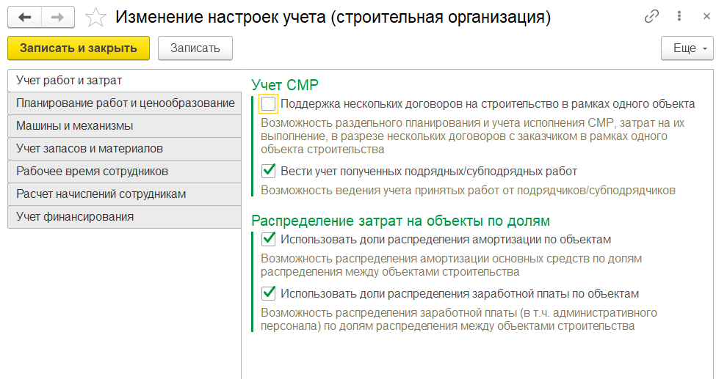
Настройки параметров учета и учетной политики
на каждой вкладке имеется возможность установить дополнительные настройки по ведению учета
Notes:
В любой строительной компании организация службы бухгалтерского учета должна начинаться с учетной политики, которая должна составляться в соответствии с требованиями действующих законодательных и нормативных актов. Учетная политика должна быть написана таким образом, чтобы вся финансовая отчетность, составляемая организацией в соответствии с ее требованиями, не противоречила требованиям национальных и международных стандартов финансовой отчетности.
Поэтому перед началом работы необходимо в информационной базе провести корректные настройки параметров учета строительной организации. Обработка «Изменение настроек учета (строительная организация)» предназначена для изменения основных параметров, определяющих функционирование учетных механизмов прикладного решения (раздел «Строительная организация» → «Настройки учета»).

Slide 9
Учет финансирования
Учет финансирования
Формирование и учет исполнения планов финансирования
предназначены для планирования потоков финансирования строительства
Учет средств по источникам финансирования
предназначен для перемещения остатков средств по источникам финансирования в оперативном учете между источниками, либо между счетами/кассами
Учет договоров долевого финансирования строительства
предназначен для регистрации договоров с дольщиками, определяющих финансирование дольщиком
Учет лимитов на капитальные затраты и содержание заказчика
предназначен для установки и последующего увеличения/уменьшения лимитов
Notes:
Учет финансирования – данная подсистема предназначена для учета движения средств источников финансирования по плану финансирования, и ведения учета долевого участия по объектам строительства.
К подсистеме относятся следующие возможности:
Формирование и учет исполнения планов финансирования;
Учет средств по источникам финансирования;
Учет договоров долевого финансирования строительства;
Учет лимитов на капитальные затраты и содержание заказчика

Slide 10
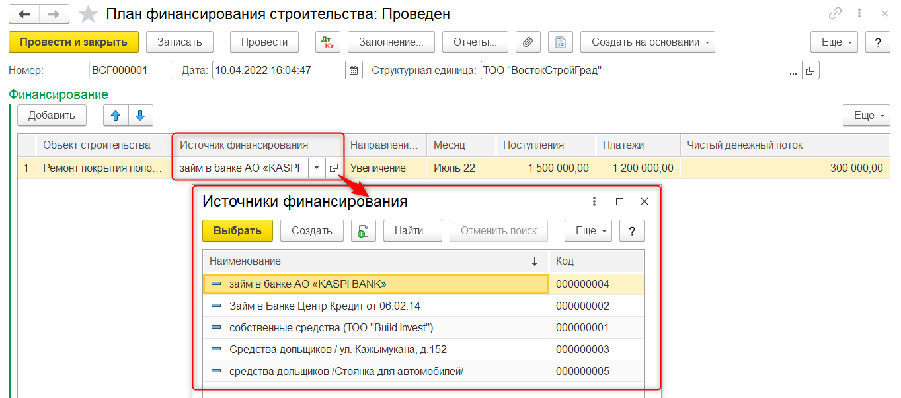
Формирование и учет исполнения планов финансирования
Раздел «Финансирование» → «Планирование и учет финансирования»
План финансирования
вносится в разрезе:
объектов строительства;
источников финансирования;
месяцев
Список источников финансирования (как собственных, так и сторонних) ведется в справочнике «Источники финансирования»
Notes:
Для ведения и корректировки планов финансирования используется документ «План финансирования строительства».
Документ «План финансирования строительства» предназначен для планирования потоков финансирования строительства.
Планировать можно как поступающее финансирование, так и исходящее, то есть могут применяться как подрядчиками, так и инвесторами и заказчиками.
План финансирования вносится в разрезе:
объектов строительства;
источников финансирования;
месяцев.
Список источников финансирования (как собственных, так и сторонних) ведется в справочнике «Источники финансирования»
Суммы финансирования указываются в валюте регламентированного учета.

Slide 11
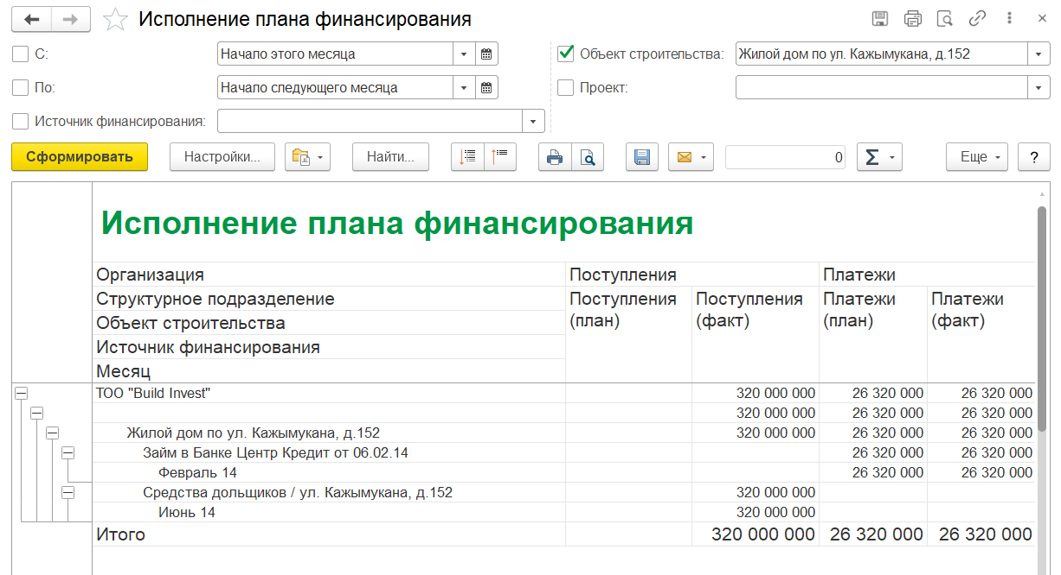
Формирование и учет исполнения планов финансирования
Раздел «Финансирование» → «Отчеты»
Отчет позволяет за выбранный период в разрезе объектов строительства и месяцев проанализировать:
величину потоков финансирования, заложенных в планы финансирования на этот период;
поступления и платежи по строке плана.
Notes:
Учет исполнения планов финансирования осуществляется на основании введенных документов по банку и кассе (по указанным в них источникам финансирования) и анализируется при помощи отчета «Исполнение плана финансирования».
Отчет позволяет за выбранный период в разрезе объектов строительства и месяцев проанализировать:
величину потоков финансирования, заложенных в планы финансирования на этот период;
поступления и платежи по строке плана.

Slide 12
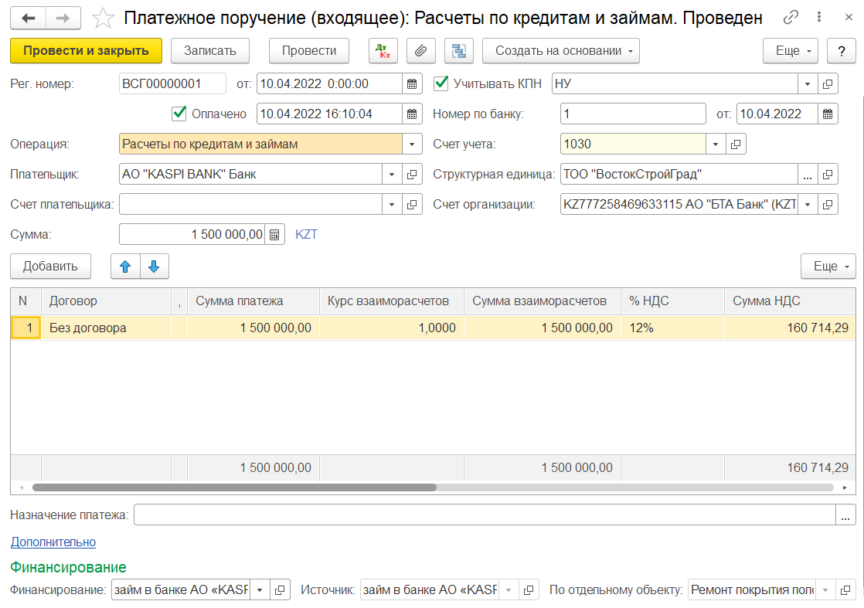
Учет средств по источникам финансирования
указание источника не обязательно, если учет финансирования не ведется или операция совершается со средствами, не имеющими отношения к учитываемым источникам
Notes:
Учет движения средств источников финансирования осуществляется документами банка и кассы, путем указания в них источника, по которому совершается операция.
Указание источника не обязательно, если учет финансирования не ведется или операция совершается со средствами, не имеющими отношения к учитываемым источникам.

Slide 13
Учет средств по источникам финансирования
Раздел «Финансирование» → «Планирование и учет финансирования»
документ предназначен для перемещения остатков средств в оперативном учете между источниками, либо между счетами/кассами
Notes:
В случае изменения структуры средств источников финансирования, для отражения этого изменения в оперативном учете используется документ «Перемещение средств между источниками финансирования»
Документ предназначен для перемещения остатков средств по источникам финансирования в оперативном учете между источниками, либо между счетами/кассами.
В табличной части документа указываются источники финансирования и счета/кассы, между которыми производится перемещение суммы остатка, указывается перемещаемая сумма.
Документ не формирует проводок по бухгалтерскому учету, поэтому в случае перемещения средств между различными счетами и кассами, а не только источниками финансирования, следует ввести необходимые документы бухгалтерского учета.
Рекомендуется данным документом перемещать средства источников в пределах одного счета/кассы

Slide 14
Учет средств по источникам финансирования
Раздел «Финансирование» → «Отчеты»
Анализ состояния источников финансирования
Остатки по источникам финансирования
Отчет позволяет проанализировать в разрезе источников финансирования и счетов/касс остатки средств на выбранную дату
Остатки и обороты по источникам финансирования
Отчет позволяет за выбранный период проанализировать в разрезе источников финансирования и счетов/касс начальные и конечные остатки средств, а также объем поступлений и списаний
Использование средств источников финансирования
Отчет позволяет анализировать денежные средства источников финансирования, полученные или направленные, в разрезе счетов/касс, контрагентов, договоров и статей ДДС
Notes:
Для анализа состояния источников финансирования предусмотрены следующие отчеты .
1) Остатки по источникам финансирования;
2) Остатки и обороты по источникам финансирования;
3) Использование средств источников финансирования.
Данные отчеты позволяют за выбранный период/на выбранную дату проанализировать в разрезе источников финансирования и счетов/касс начальные и конечные остатки средств, также объем поступлений и списаний, а также направление использования полученных денежных средств в разрезе счетов/касс, контрагентов, договоров и статей ДДС.

Slide 15
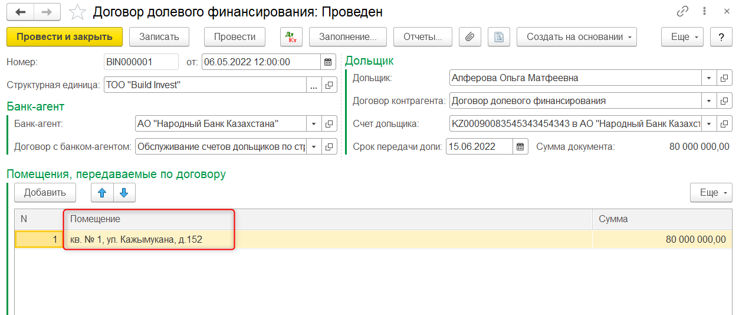
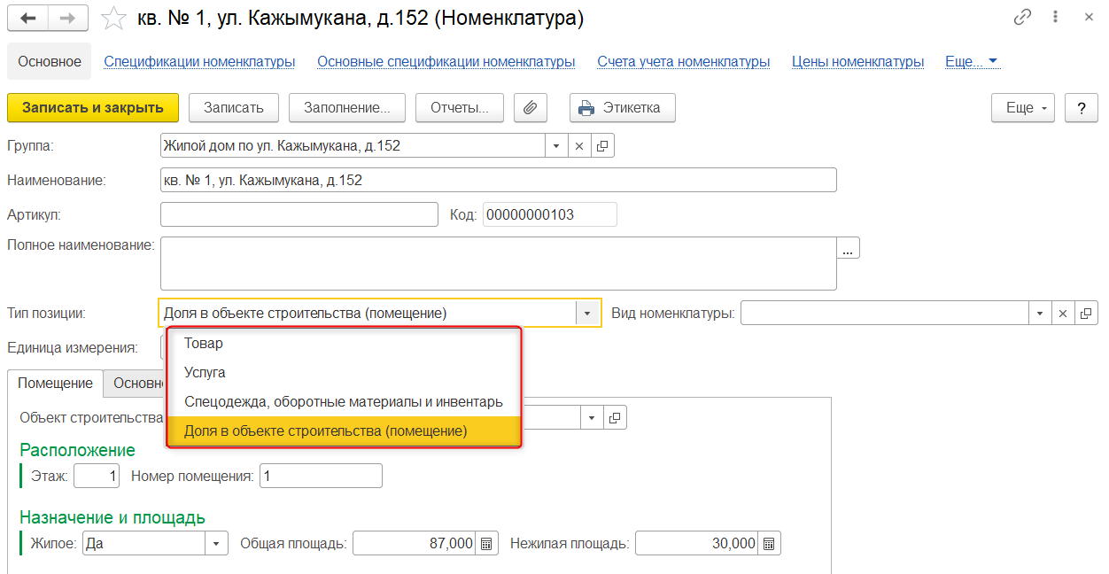
Учет договоров долевого финансирования строительства
Раздел «Долевое финансирование» → «Договоры долевого финансирования»
Перечень помещений
объекта строительства, предназначенных для передачи дольщикам по договорам долевого финансирования, ведется в справочнике «Номенклатура»
Notes:
Для регистрации договора с дольщиком, определяющего финансирование дольщиком и передачe ему помещений в объекте строительства предназначен документ «Договор долевого финансирования».
Для учета договоров долевого финансирования строительства в конфигурации необходимо отразить предмет (помещение) долевого участия.
Перечень помещений объекта строительства, предназначенных для передачи дольщикам по договорам долевого финансирования, ведется в справочнике «Номенклатура», с указанием типа номенклатурной позиции «Доля в объекте строительства (помещение)».

Slide 16
Учет договоров долевого финансирования строительства
Раздел «Долевое финансирование» → «Договоры долевого финансирования»
предназначен для регистрации факта приемки помещений дольщиками по договорам долевого строительства и инициации заключительной стадии взаиморасчетов
Notes:
Для закрытия договора формируется акт приемки помещений дольщиком.
Документ «Приемка помещений по договорам долевого финансирования» предназначен для регистрации факта приемки помещений дольщиками по договорам долевого строительства и инициации заключительной стадии взаиморасчетов. В документе указывается дольщик и договор с дольщиком, а также список помещений и стоимость передачи.
На основании документа можно ввести «Платежное поручение входящее» на перечисление денежных средств с депозита дольщика на счет организации.

Slide 17
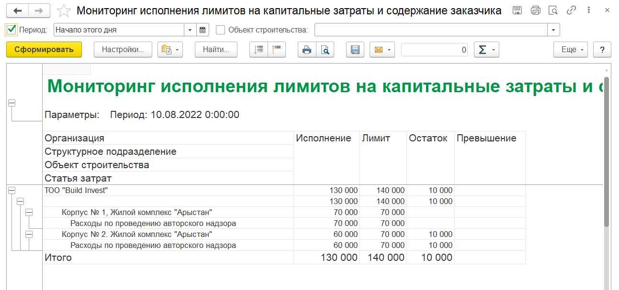
Учет лимитов на капитальные затраты и содержание заказчика
Раздел «Финансирование» → «Планирование и учет финансирования»
Раздел «Финансирование» → «Отчеты»
имеется возможность устанавливать и отслеживать исполнение лимитов на капитальные затраты и содержание заказчика по объектам строительства
Notes:
Документом «Установка лимитов на капитальные затраты и содержание заказчика» производится установка и корректировка лимитов на капитальные затраты и содержание заказчика по объектам строительства.
Лимиты задаются в суммовом выражении, которое рассчитывается пользователем вручную на основании процентов от суммы договора, либо по другим способам.
Отследить исполнение величины лимитов на основании понесенных по бух. учету затрат можно при помощи отчета «Мониторинг исполнения лимитов на капитальные затраты и содержание заказчика».

Slide 18
Оплата труда и учет отработанного времени
Оплата труда и учет отработанного времени
Учет сдельного заработка
предназначен для расчета сдельной оплаты работникам по результатам выполнения работ
Учет отработанного времени
предназначен для регистрации фактически отработанного времени сотрудниками организации
Учет разовых доплат, оплаты сверхнормативных работ и времени простоя
предназначен для регистрации разовых доплат, оплаты сверхнормативных работ и/или времени простоя
Учет затрат на оплату труда
предназначен для фактического отражения затрат по оплате труда в разрезе объектов строительства
Notes:
Подсистема «Оплата труда и учет отработанного времени» предназначена для планирования и учета отработанного времени и затрат на оплату труда по сдельным и аккордным нарядам, в разрезе объектов строительства и с дифференциацией в зависимости от тарифного разряда
Основными возможностями подсистемы являются:
Учет сдельного заработка;
Учет отработанного времени;
Учет разовых доплат, оплаты сверхнормативных работ и времени простоя;
Учет затрат на оплату труда

Slide 19
Учет сдельного заработка
Раздел «Рабочее время и выработка сотрудников» → «Учет произведенных работ»
Учет произведенных работ
Учет работы строителей
Учет работы водителей и механизаторов
Путевой лист
Сдельный наряд на выполнение работ
Рапорт о работе строительных механизмов
Аккордный наряд на выполнение работ
Учет отработанного времени и расчет сдельной оплаты труда по результатам работы ведется при помощи документов:
для строителей - сдельный наряд и аккордный сдельный наряд;
для водителей и механизаторов – путевой лист и рапорт о работе строительных механизмов.
Notes:
Учет отработанного времени и расчет сдельной оплаты труда по результатам работы ведется при помощи документов:
для строителей - сдельный наряд и аккордный сдельный наряд;
для водителей и механизаторов – путевой лист и рапорт о работе строительных механизмов.
Наряды на выполнение работ могут быть как персональными, так и бригадными.

Slide 20
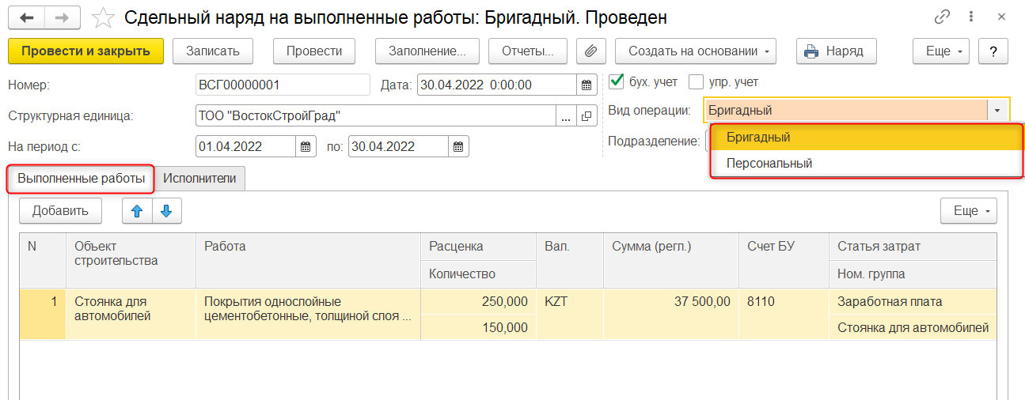
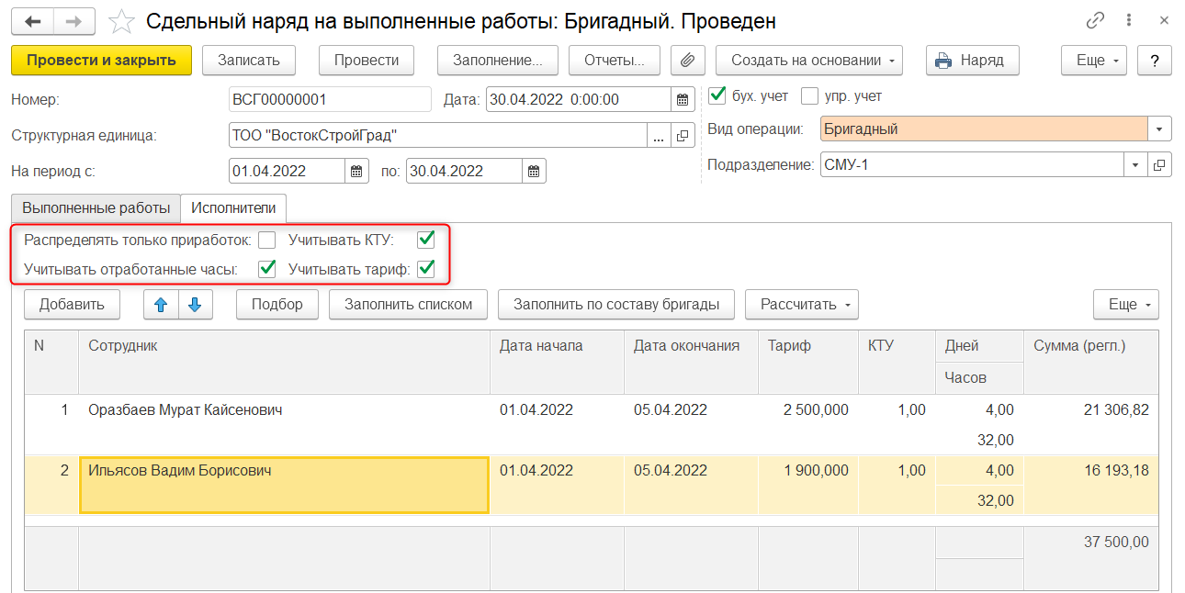
Учет сдельного заработка Сдельный наряд на выполнение работ
при расчете
оплаты по сдельному наряду, выписанному на бригаду, необходимо указать список участников, а также базу для распределения суммы наряда между исполнителями
Notes:
Документ «Сдельный наряд на выполненные работы» предназначен для планирования и учета выполнения строительно-монтажных работ, а также для расчета сдельной оплаты сотрудникам по результатам выполнения работ.
Закладка «Выполненные работы»:
В поле «Вид операции» – определяется, будут ли для каждой работы определяться конкретные исполнители, либо наряд выписывается на бригаду с последующими коллективными расчетами.
В поле «Способ расчета сдельной оплаты» указывается способ расчета сумм к начислению:
фиксированной величиной за объем работ - для каждой работы указывается ставка оплаты сотрудникам за единицу работ и количество работ. Сумма к оплате определяется как произведение ставки и объема выполненных работ;
процентом от стоимости работ - для каждой работы указывается стоимость, выставляемая заказчику и процент от этой стоимости, который используется для определения суммы к начислению сотрудникам.
Закладка «Исполнители»:
В том случае, если сдельный наряд был выписан на бригаду, на закладке «исполнители» необходимо указать список участников, а также базу для распределения суммы наряда между исполнителями.

Slide 21
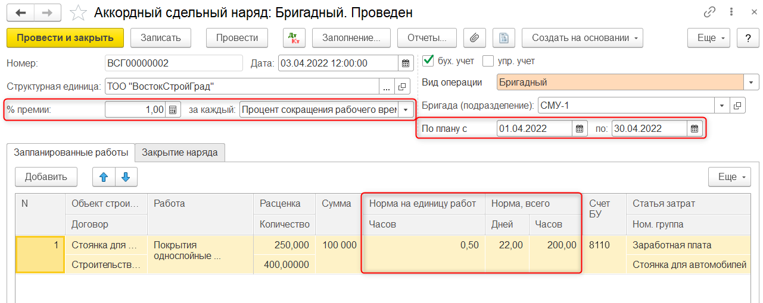
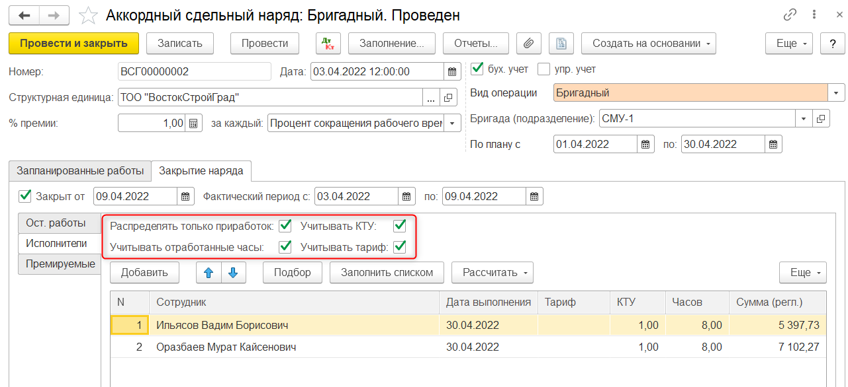
Учет сдельного заработка Аккордный сдельный наряд на выполнение работ
Аккордный сдельный
наряд позволяет:
Указать нормативный срок выполнения работ и настроить расчет премии за сокращение сроков;
Выполнять промежуточные расчеты
Notes:
Документ «Аккордный сдельный наряд» отличается от документа «Сдельный наряд» тем, что позволяет рассчитывать премии за сокращение сроков выполнения работ, а также выполнять промежуточные расчеты с работниками.
Для расчета премии за сокращение сроков выполнения работ при закрытии наряда, необходимо указать:
1) % премии премии от всей суммы наряда;
2) базу расчета, за каждый ... (процент сокращения рабочего времени в днях или часах, процент перевыполнения объема работ, процент сокращения календарных сроков и т.д.).
Для ситуаций, в которых необходимо произвести расчеты с работниками по аккордному сдельному наряду в несколько этапов, предусмотрено промежуточное закрытие работ. Это может понадобиться, например, если аккордный сдельный наряд относится к нескольким расчетным периодам, и в каждом из них требуется произвести расчеты с сотрудниками за фактически выполненные работы.
Для того, чтобы выполнить промежуточный расчет, необходимо ввести документ «Сдельный наряд на выполнение работ" на основании аккордного.
Для того, чтобы проанализировать наличие и объемы промежуточных закрытий, в верхней командной панели аккордного наряда имеется команда "Анализ промежуточных расчетов". По ее нажатию формируется анализ наличия закрытий по работам и остатки по незакрытым объемам работ.

Slide 22
Учет отработанного времени График работы
Раздел «Кадровый учет» → «Кадровые документы»
Notes:
Для того, чтобы вести учет по сдельным нарядам и путевым листам, в документах при приеме на работу/кадровом перемещении необходимо указать:
график работы сотрудника;
признак начисления оплаты исключительно за закрытое сдельными нарядами и путевыми листами время.

Slide 23
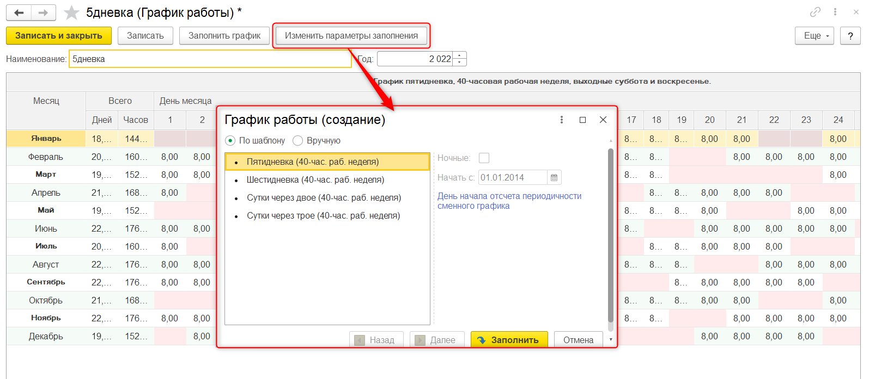
Учет отработанного времени График работы
Раздел «Учет работ строителей» → «Справочники и настройки»
Notes:
Перечень всех графиков работы предприятия хранится в справочнике «Графики работы» и предназначен для целей учета рабочего времени по принципу отклонений.
График хранит в себе информацию об объемах рабочего времени по дням и/или сменам. Графики настраиваются и заполняются в форме элемента справочника.
График может быть одного из следующих типов: пятидневный, шестидневный и сменный.
Настройка графика осуществляется через Помощник заполнения, который позволяет выбрать способ заполнения графика: «Заполнить по шаблону» либо «Настроить вручную».

Slide 24
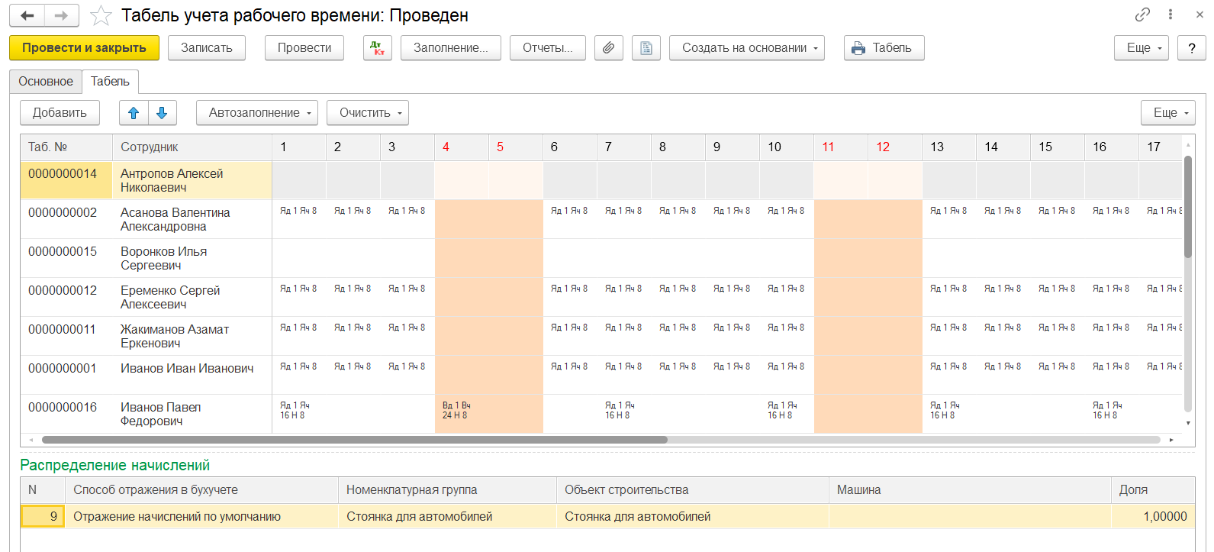
Учет отработанного времени Табель учета рабочего времени
Раздел «Учет работ строителей» → «Учет рабочего времени»
В зависимости от настроек учета, может применяться как сплошное, так и выборочное ведение табеля по сотрудникам
Notes:
Документ «Табель учета рабочего времени» предназначен для регистрации фактически отработанного времени сотрудниками организации. В зависимости от настроек учета, может применяться как сплошное, так и выборочное ведение табеля по сотрудникам.
На закладке "Табель" вводится список сотрудников, для которых заполняется отработанное время.
При автозаполнении табличной части документа используются следующие правила:
Заполнение табеля в общем случае производится на основании данных графиков. Отклонение от графика регистрируется документом «Отсутствие на работе организаций». Для сдельных начислений используются данные нарядов. В настройках параметров учета в группе «Табель учета рабочего времени» настраивается способ ввода данных об основном рабочем времени и прочих видах времени – "в том числе" или "сверх" основного рабочего времени;
Для сотрудников, работающих на условиях, в кадровых документах приема и перемещения следует установить признак «Учитывать отработанное время по нарядам». Если данный признак установлен, то по умолчанию для таких сотрудников отработанное время регистрируется сдельными нарядами и путевыми листами, в табеле при автозаполнении оно не рассчитывается. Если этот признак установлен не будет, отработанное время будет равняться плановым данным графика.

Slide 25
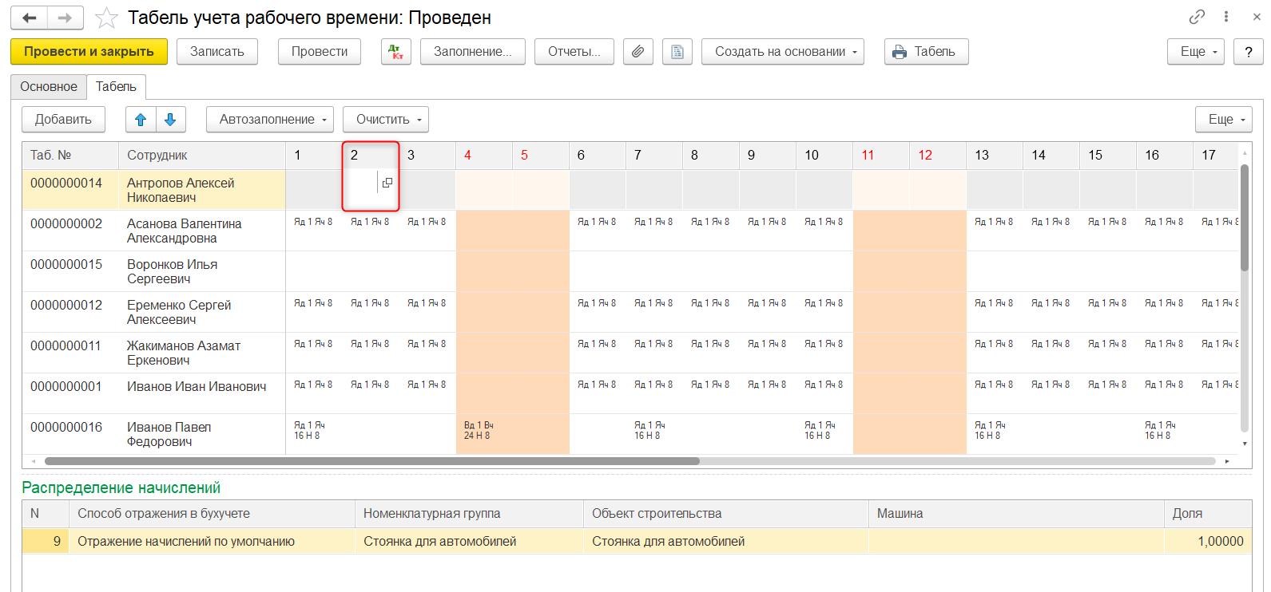
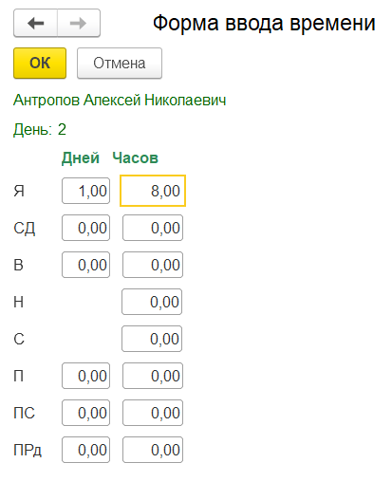
Учет отработанного времени Табель учета рабочего времени
В табеле помимо основного рабочего времени регистрируются простои и сверхнормативные работы (ночные, сверхурочные, работа в праздничные и выходные)
Notes:
В табеле помимо основного рабочего времени регистрируются простои и сверхнормативные работы (ночные, сверхурочные, работа в праздничные и выходные).

Slide 26
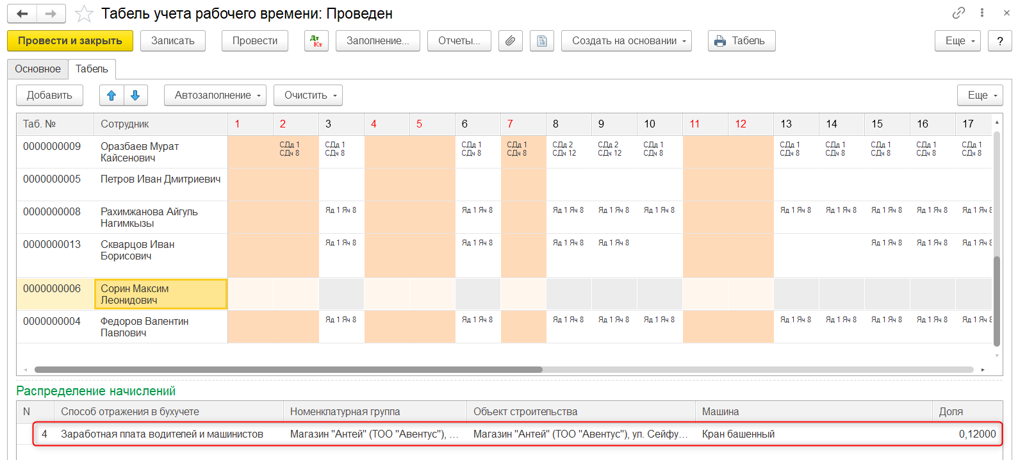
Учет отработанного времени Табель учета рабочего времени
В табличной части «Распределение начислений» при позиционировании на строке табеля производится работа с распределением времени для выбранного сотрудника.
Также имеется возможность переопределить настройки учета отработанного времени для сотрудников
Notes:
В табличной части "Распределение начислений" при позиционировании на строке табеля производится работа с распределением времени для выбранного сотрудника. Табличная часть хранит пропорции распределения отработанного времени, указанного в строке табеля.
Данная табличная часть автоматически заполняется в следующих случаях:
по сотруднику имеются сдельные наряды. Эти данные служат для распределения отработанного времени по объектам строительства;
для повременщика имеются первичные документы учета рабочего времени - "Рапорт о работе строительного механизма", "Путевой лист" и "Сдельный наряд". Для машиниста заполняется машина из путевых листов и рапортов;
если для подразделения и/или должности сотрудника настроено распределение в регистре сведений «Настройки распределения по объектам строительства», которое позволяет, например, распределять затраты на заработную плату вспомогательного производственного персонала или АУП по объектам строительства.
Если для строки табеля распределений в данной табличной части нет, тогда при отражений заработной платы начисления сотрудника будут отражаться по умолчанию.
Также в табеле имеется возможность переопределить настройки учета отработанного времени для сотрудников

Slide 27
Учет разовых доплат, оплаты сверхнормативных работ и времени простоя Листок на доплату
Раздел «Учет работ строителей» →
→ «Учет дополнительных начислений»
Документ регистрирует доплаты, полагающиеся к начислению сотрудникам, и не производит каких-либо начислений. Его данные используются при расчете заработной платы.
Notes:
Для регистрации разовых доплат, связанных с условиями производства работ, применяется документ «Листок на доплату». Документ регистрирует доплаты, полагающиеся к начислению сотрудникам, и не производит каких-либо начислений. Его данные используются при расчете заработной платы.
Перечень видов доплат с указанием размера и способа расчета хранится в справочнике «Виды доплат сотрудникам».

Slide 28
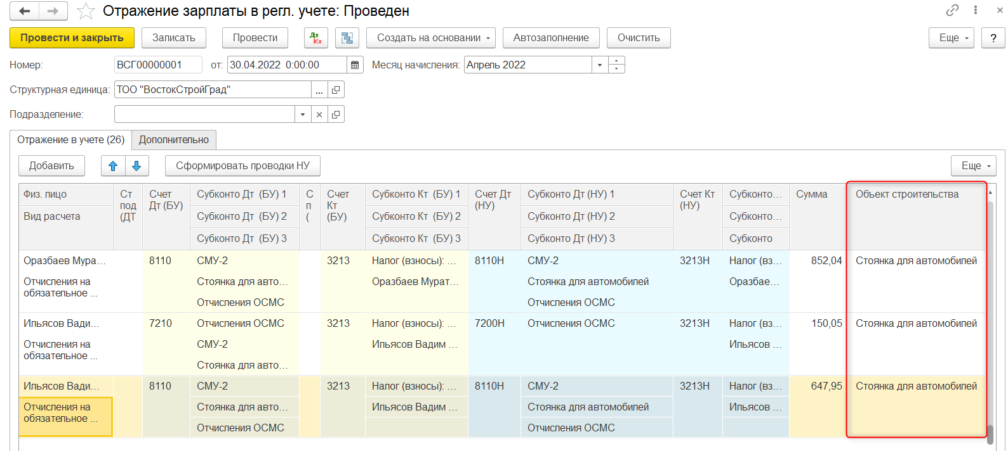
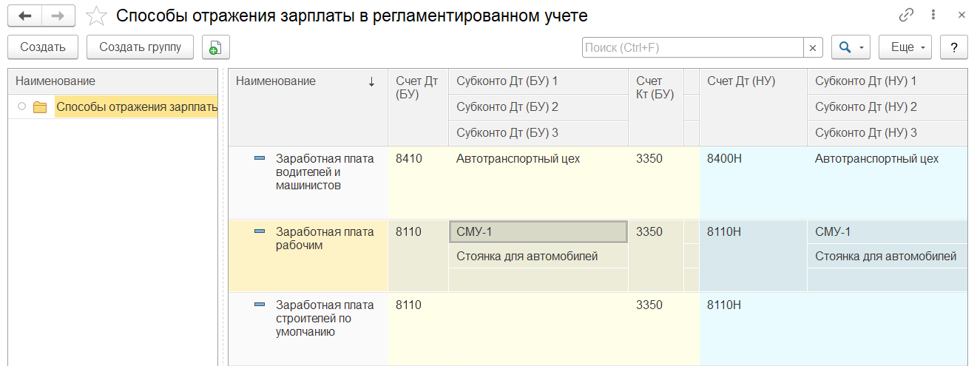
Учет затрат на оплату труда Отражение зарплаты в регламентированном учете
Раздел «Зарплата» → «Бухгалтерский учет зарплаты»
Notes:
Учет затрат на оплату труда предназначен для фактического отражения затрат по оплате труда в разрезе объектов строительства.
Документ «Отражение зарплаты в регл. учете» предназначен для автоматизированного формирования проводок по бухгалтерскому и налоговому учету рассчитанной зарплаты.
Табличная часть «Отражение в учете» содержит проводки по отражению зарплаты в бухгалтерском учете.
Перед использованием документа, соответственно, необходимо:
- Указать правила отражения отдельных видов начислений и удержаний, которые устанавливаются в справочнике «Способы отражения зарплаты в регламентированном учете»;
- Рассчитать зарплату за соответствующий период (произвести начисление).

Slide 29
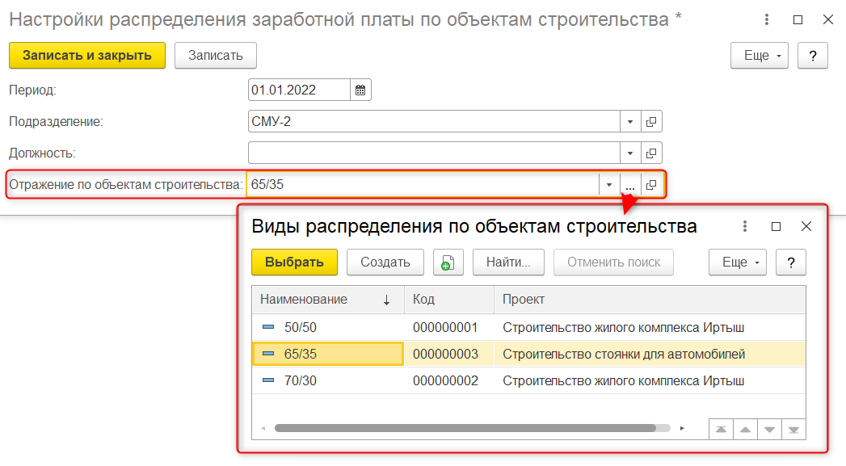
Учет затрат на оплату труда Периодические настройки распределения по объектам
Раздел «Управление затратами на выполнение СМР» → «См.также»
Настройка распределения
на конкретный объект строительства
Настройка видов распределения по объектам
Notes:
В случае необходимости отнесения на затраты по объектам строительства заработной платы, например, административного персонала, занятого в организации строительства, обслуживающего персонала, и прочего персонала, затраты на оплату труда которого необходимо отнести на конкретный объект или распределить между группой объектов, устанавливаются периодические настройки распределения.
Необходимо обязательно указать подразделение, для сотрудников которого производится настройка. Также можно указать должность для более детальной настройки. Если должность не указана, тогда настройка применяется ко всем сотрудникам подразделения. Если за расчетный период по сотруднику были введены сдельные наряды или наряды на работу техники, тогда данные настройки не применяются, а используются данные нарядов.

Slide 30
Материальный учет
Материальный учет
Ведение ордерного склада
предназначено для ведения оперативного учета по поступлению и движению ТМЗ и услуг на складах организации, участках, выданных в подотчет материально-ответственным лицам
Учет спецодежды и инвентаря
предоставляет возможности по учету движений оборотных материалов, спецодежды и средств индивидуальной защиты, инструментов и инвентаря, контролю их состояния, местонахождения, места хранения
Notes:
Подсистема «Материальный учет» предназначена для ведения оперативного учета по поступлению и движению ТМЗ по строительным и производственным участкам, ведения ордерного склада, учета спецодежды и инвентаря, учета хранения и списания материалов по объектам строительства, а также для контроля целевого использования материальных ресурсов.
Основными возможностями подсистемы являются:
Ведение ордерного склада;
Учет спецодежды и инвентаря.

Slide 31
Ведение ордерного склада
Ордерная схема
Оформление поступлений и использования товаров на ордерном складе по факту получения, при этом финансовые документы могут быть получены позднее
Учет перемещений и использования товаров, не отражающихся в бухгалтерском учете
Анализ движения материалов по объектам строительства, и контроль их целевого использования
Ведение материального учета по строительным участкам
Notes:
Ордерная схема предполагает:
1) Оформление поступлений и использования товаров на ордерном складе по факту получения, при этом финансовые документы могут быть получены позднее;
2) Анализ движения материалов по объектам строительства, и контроль их целевого использования;
3) Учет перемещений и использования товаров, не отражающихся в бухгалтерском учете;
4) Ведение материального учета по строительным участкам.
Данная подсистема также позволяет обеспечить прозрачность использования ТМЗ на строительных участках, повысить точность информации по использованию ТМЗ на выполнение строительно-монтажных работ по объектам строительства.

Slide 32
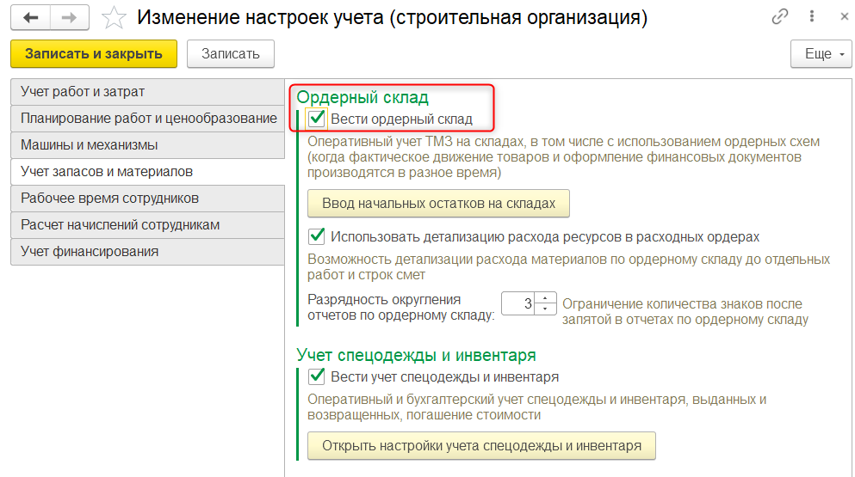
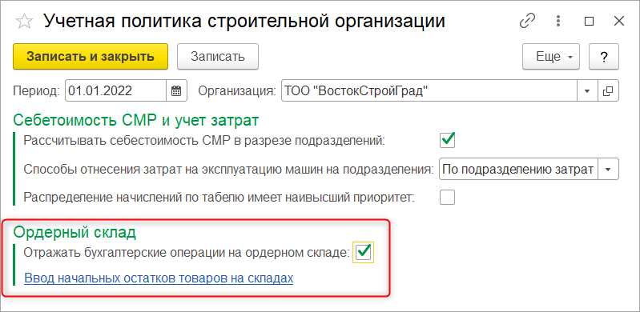
Ведение ордерного склада Настройка подсистемы
В регистре сведений «Учетная политика строительной организации», имеется параметр: отражать бухгалтерские операции на ордерном складе – параметр, определяет необходимость формирования проводок по оперативному учету товаров при проведении бухгалтерских документов
Включение работы подсистемы «Ордерный склад», а также необходимость ведения ордерного склада в разрезе организаций, определяются в настройках параметров учета строительной организации
Notes:
Включение работы подсистемы «Ордерный склад», а также необходимость ведения ордерного склада в разрезе организаций, определяются в настройках параметров учета строительной организации. Для каждой организации дата начала ведения ордерного склада определяется учетной политикой строительной организации.
В регистре сведений «Учетная политика строительной организации», имеется параметр: отражать бухгалтерские операции на ордерном складе – параметр, определяет необходимость формирования проводок по оперативному учету товаров при проведении бухгалтерских документов.

Slide 33
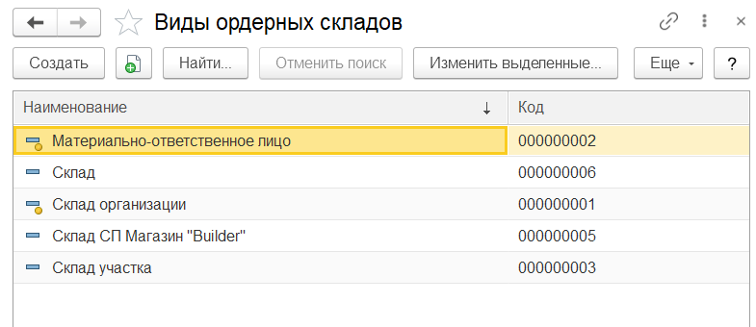
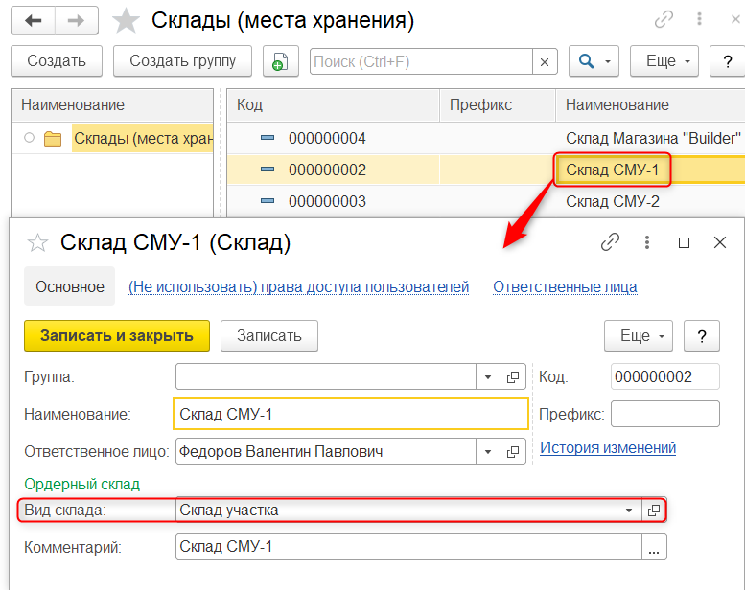
Ведение ордерного склада Ордерные склады и их виды
Справочник «Виды ордерных складов» хранит перечень видов ордерных складов, позволяет классифицировать ордерные склады на материально-ответственных лиц, склады организации, склады участков
Элементы справочника «Склады (места хранения)» используются в документах регистрирующих движение товаров и определяют место хранения, по которому фактически совершено то или иное движение
Notes:
Для ведения оперативного учета по ордерному складу необходимо определить перечень ордерных складов, их вид.
Справочник «Виды ордерных складов» хранит перечень видов ордерных складов, позволяет классифицировать ордерные склады на материально-ответственных лиц, склады организации, склады участков и т.д. Предопределенные значения:
Материально-ответственное лицо;
Склад организации.
Справочник «Склады (места хранения)» хранит перечень мест хранения товарно-материальных запасов.
Элементы справочника «Склады (места хранения)» используются в документах регистрирующих движение товаров и определяют место хранения, по которому фактически совершено то или иное движение.
В реквизите «Подразделение» указывается подразделение, соответствующее данному складу (например, если это склад строительного участка) для регистрации материальных затрат в разрезе подразделений.
В справочник «Склады (места хранения)» может быть введено любое количество складов. Информация хотя бы об одном складе должна присутствовать обязательно. Один из складов следует указать в качестве основного склада в настройках пользователя. Указанный склад будет использоваться по умолчанию при начальной установке значений реквизитов для новых документов.

Slide 34
Ведение ордерного склада Виды учета материалов
Балансовый
вид учета
Забалансовый
вид учета
Контрагенты / Подразделения
Заказчик
Ордерный склад
Бухгалтерский учет
Ордерный склад
Производство
Производство
Notes:
В подсистеме «Ордерный склад» поддерживается два вида учета материалов - балансовый или забалансовый.
Необходимость отражения операции в бухгалтерском учете определяет вид учета. В первую очередь забалансовый учет используется для отражения факта получения материалов заказчика строительства для последующего их перемещения и использования.

Slide 35
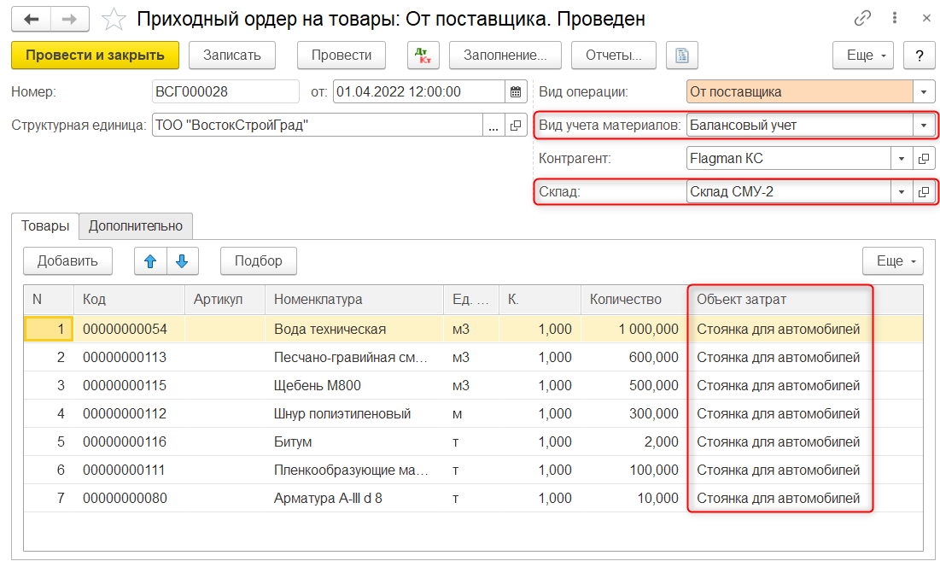
Ведение ордерного склада Документ «Приходный ордер на товары»
Раздел «Ордерный склад» → «Учет ордерных операций»
Документ «Приходный ордер на товары» отражает поступление товаров в случаях:
ордерного поступления, когда финансовые документы поступают позднее товаров;
внутреннего перемещения между ордерными складами
Вид учета материалов (балансовый или забалансовый) определяет необходимость отражения операции в бухгалтерском учете
Указывается склад, на который оформляется поступление товаров
Указывается объект строительства для которого предназначены материалы
Notes:
Для регистрации операций по оперативному учету, оторванных по времени от оформления операций по бух. учету, или не отражающихся по бух. учету, используются документы «Приходный ордер на товары» и «Расходный ордер на товары». Документы не формируют бухгалтерских проводок, предназначены для ведения оперативного учета движения товаров.
Документ «Приходный ордер на товары» отражает поступление товаров на ордерный склад в случаях:
ордерного поступления, когда финансовые документы поступают позднее товаров;
внутреннего перемещения между ордерными складами.
Вид учета материалов (балансовый или забалансовый) определяет необходимость отражения операции в бухгалтерском учете. В первую очередь забалансовый учет используется для отражения факта получения материалов заказчика строительства для последующего их перемещения и использования.
Предусмотрены следующие виды операций:
1) От поставщика – ордерное поступление от поставщика. Подлежит последующему оприходованию по бух.учету документами поступления товаров и услуг по ордеру;
2) От покупателя – ордерный возврат товара от покупателя. Подлежит последующему оприходованию по бух.учету документами возврата товаров от покупателя по ордеру;
3) Перемещение – перемещение между ордерными складами. Ордер с данным видом операции отражает факт получения на складе-получателе товара, отправленного со склада-отправителя расходным ордером на товары;
4) От подотчетника – ордерное получение от подотчетника. Подлежит последующему оформлению по бух. учету авансовым отчетом.
Документ «Приходный ордер на товары» может как вводиться на основании других документов, так и быть основанием для ввода документов.
!!! Необходимым условием для этого является то, что все документы должны быть введены по ордерной схеме.

Slide 36
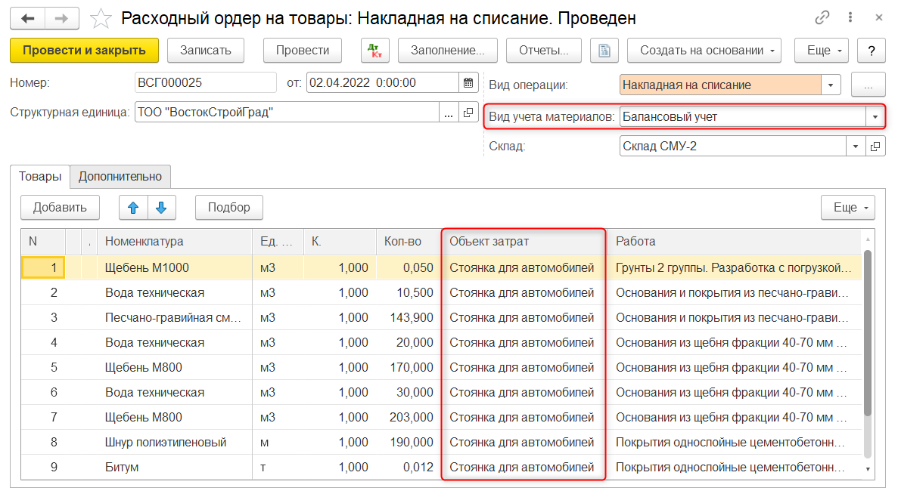
Ведение ордерного склада Документ «Расходный ордер на товары»
Раздел «Ордерный склад» → «Учет ордерных операций»
Документ «Расходный ордер на товары» отражает списание товаров с ордерного склада в случаях:
ордерного поступления, когда финансовые документы поступают позднее товаров;
в случае внутреннего перемещения между ордерными складами;
списания с ордерного склада без отражения финансовыми документами.
Вид учета материалов (балансовый или забалансовый) определяет необходимость отражения операции в бухгалтерском учете
Указывается объект строительства на котором были израсходованы материалы
Notes:
Документ «Расходный ордер на товары» отражает списание товаров с ордерного склада в случаях:
ордерного поступления, когда финансовые документы поступают позднее товаров;
в случае внутреннего перемещения между ордерными складами;
списания с ордерного склада без отражения финансовыми документами.
Вид учета материалов (балансовый или забалансовый) определяет необходимость отражения операции в бухгалтерском учете. В первую очередь забалансовый учет используется для отражения факта получения материалов заказчика строительства для последующего их перемещения и использования.
Доступны виды операций:
1) Возврат по приходному ордеру – ордер на возврат товаров поставщику в случае, если финансовые документы поступления товаров по приходному ордеру еще не были оформлены, и позднее будут оформлены на невозвращенное количество товаров;
2) Возврат поставщику - ордер на возврат товаров поставщику в случае, если финансовые документы поступления товаров по приходному ордеру были оформлены, а финансовые документы возврата буду оформлены позднее;
3) Расход по накладной – ордерное списание товаров при реализации, если финансовые документы были оформлены ранее, а товар отгружается позднее;
4) Перемещение по накладной – перемещение товаров, уже списанных по бух. учету по ордерной схеме, на другой ордерный склад;
5) Перемещение – перемещение между ордерными складами. В таком случае ордер отражает факт отгрузки товаров со склада-отправителя. поступление на склад получатель отражается по факту, приходным ордером;
6) Расход с ордерного склада – списание товаров только с ордерного склада, без последующего отражения в бухгалтерском учете.
Предназначено для списания использованных в производство, испорченных и забракованных товаров, ранее списанных по ордерной схеме финансовыми документами и перемещенными на выбранный склад, к которым в связи с этим невозможно применить вид операции «Расход по накладной»;
7) Требование-накладная – списание товаров с ордерного склада в производство, с последующим отражением документами «Требование-накладная»;
8) Накладная на списание – списание брака, порчи, недостачи, и прочие виды списания по ордерному складу, с последующим отражением документами «Списание ТМЗ».
Документ «Расходный ордер на товары» может как вводиться на основании других документов, так и быть основанием для ввода документов.
!!! Необходимым условием для этого является то, что все документы должны быть введены по ордерной схеме.

Slide 37
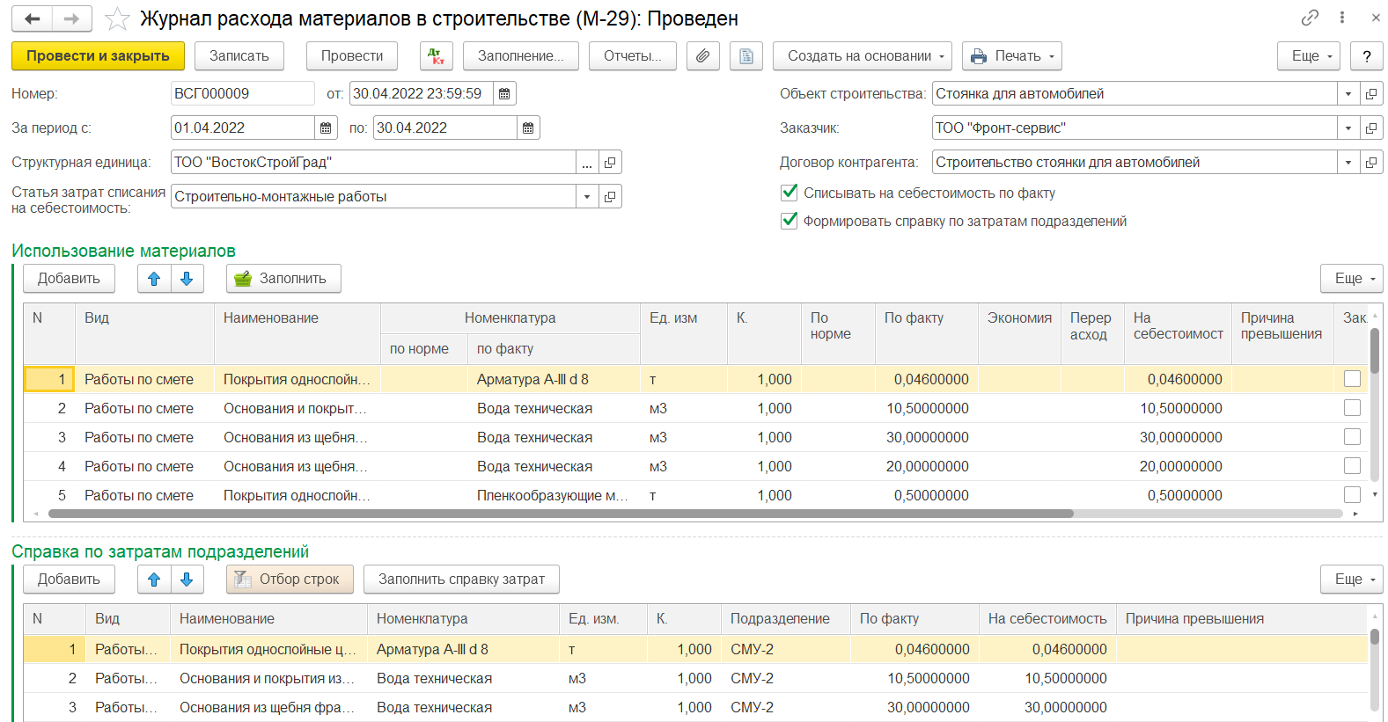
Ведение ордерного склада Журнал расхода материалов
Раздел «Управление затратами на выполнение СМР» → «Материальные затраты»
предназначен для расчета расхода материалов в разрезе объектов строительства, определения объема материалов, включаемых в акты выполненных СМР, а также использования этой информации для последующего отражения списания в БУ
Notes:
Документ «Журнал расхода материалов в строительстве (М-29)» предназначен для расчета расхода материалов в разрезе объектов строительства, определения объема материалов, включаемых в акты выполненных СМР, а также использования этой информации для последующего отражения списания в бух. учете.
Табличная часть журнала может быть заполнена автоматически. Для автоматического расчета данных журнала необходимо использовать команду "Заполнить". При расчете данных журнала используются данные:
Журналов учета выполненных строительно-монтажных работ
Ордерного склада по списанию материалов. В журнал попадут данные документов «Расходный ордер на товары", в которых указано списание по текущему объекту строительства, с видами операций:
Расход по накладной;
Требование-накладная;
Расход с ордерного склада;
Накладная на списание;
Если при списании с ордерного склада товар списан по забалансовому учету, то в журнале он отражается как материал заказчика.

Slide 38
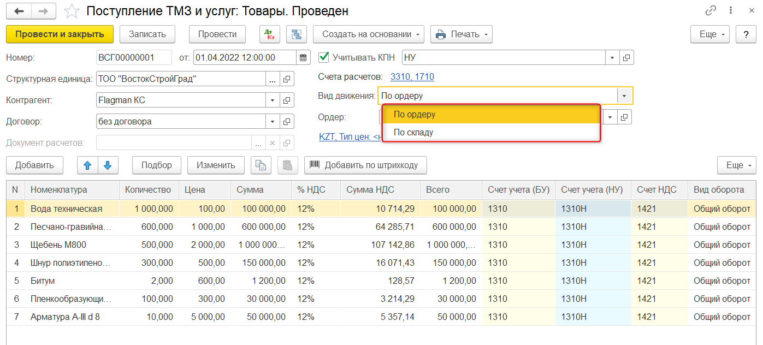
Ведение ордерного склада Работа с ордерным складом в бухгалтерских документах
Виды движений ТМЗ по ордерному складу
В бухгалтерских документах по учету движений ТМЗ имеются реквизиты, определяющие порядок отражения бухгалтерских операций
По ордеру
По складу
По оперативным накладным
Отражает движения в оперативном учете по поступлению, перемещению, реализации товаров на ордерных складах
Движения документа не предполагают использования ордерной схемы
Отражает движение в оперативном учете по списанию товаров с ордерных складов
Notes:
В бухгалтерских документах по учету движений ТМЗ имеются реквизиты, определяющие порядок отражения бухгалтерских операций.
Виды движения по ордерному складу:
По ордеру - операция отражается по ордерной схеме. Для документов поступления ТМЗ (Поступление ТМЗ и услуг, Авансовый отчет, Возврат товаров от покупателя) ордерная схема предполагает, что сначала оформляется поступление по опер. учету. Затем по мере поступления финансовых документов отражается поступление только по бух. учету. Для документов выбытия ТМЗ (Реализация ТМЗ и услуг, Списание ТМЗ, Требование-накладная, Возврат ТМЗ поставщику) ордерная схема предполагает, что сначала ТМЗ списываются по бух. учету, затем по мере необходимости они изымаются со склада фактически, с оформлением расхода по ордерам;
По складу - операция отражается сразу по бух. учету и по опер. учету. Дополнительных документов по ордерному складу вводить не надо;
По оперативным накладным - для документов «Списание ТМЗ» и «Требование накладная» может использоваться режим, отличный от ордерной схемы, предусмотренной для документов выбытия: в этом режиме документы списания по бух. учету формируются после списания по опер. учету, например, по результатам периода. Это позволяет использовать оперативные данные со строительных участков для отражения их в бух. Учете.

Slide 39
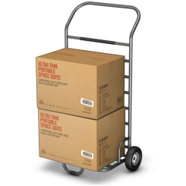
Ведение ордерного склада Отчетность подсистемы «Ордерный склад»
Раздел «Ордерный склад» → «Отчеты»
Отчетность подсистемы «Ордерный склад»
Отчет «Товары к получению»
Отчет «Остатки товаров»
Отчет «Ведомость остатков и оборотов по складам»
Отчет «Товары к списанию»
Отчет «Анализ использования товаров по объектам строительства»
Отчет «Анализ склада»
Notes:
Подсистема «Ордерный склад» включает несколько видов отчетности для подробного анализа работы по схеме ордерного склада.
Отчет «Товары к получению»
В данном отчете отображаются товары:
подлежащие бухгалтерскому оформлению в случае, если поступление было оформлено только по оперативному учету;
подлежащие получению на склад-получатель в случае ордерного перемещения (когда расход товара со склада-отправителя был оформлен, а поступление на склад-получатель еще ожидается).
Такие строки отображаются в отчете с положительным знаком. Отрицательное количество означает, что по бух. учету или на ордерный склад-получатель оприходовано больше, чем оформлено ранее по опер. учету.
2) Отчет «Товары к списанию»
В данном отчете отображаются товары:
подлежащие ордерному списанию по опер. учету в случае, если реализация или списание товара было оформлено по бух. учету с применением ордерной схемы. Такие строки отображаются в отчете с положительным знаком. Отрицательное количество означает, что по опер. учету списано больше, чем оформлено по бух. учету.;
подлежащие отражению в бух. учете в случае, когда расход товаров сначала оформлен по оперативному учету расходным ордером с видом операции "Требование-накладная" или "Накладная на списание", с последующим отражением по бух. учету документами "Списание ТМЗ" или "Требование-накладная" с видом движения "По оперативным накладным". Такие строки отображаются в отчете с отрицательным знаком. Положительное количество означает, что по бух. учету списано больше, чем по опер. учету.
подлежащие списанию со склада-отправителя в случае ордерного перемещения (когда создается документ "Перемещение ТМЗ" по ордерной схеме). Такие строки отображаются в отчете с положительным знаком. Отрицательное количество означает, что со склада-отправителя отправлено больше, чем оформлено по бух. учету.
3) Отчет «Остатки товаров»
Отчет предназначен для вывода остатков на складах, числящихся по оперативному учету на выбранную дату.
4) Отчет «Ведомость остатков и оборотов по складам»
Отчет составляется за период, в разрезе складов и товаров. Отражает начальные и конечные остатки, а также приход и расход по позиции за период.
5) Отчет «Анализ склада» Отчет позволяет получить информацию в разрезе складов и товаров по оперативным остаткам товара на складе, а также по количеству, подлежащему списанию или поступлению.
6) Отчет «Анализ использования товаров по объектам строительства»
Позволяет отследить использование товаров по объектам строительства. Составляется на основании оперативных движений по складам, в которых указан объект строительства, по которому осуществляется движение. Позволяет сопоставить данные по приходу на склад товаров, обозначенных для использования на определенном объекте строительства, с данными по использованию товаров, были ли они использованы на том же объекте, или на других.

Slide 40
Учет спецодежды и инвентаря
Основные возможности подсистемы «Учет спецодежды и инвентаря»
Учет первично переданных в эксплуатацию материалов
Учет материалов, бывших в употреблении (досрочно возвращенных на склад)
Списание материалов, находящихся в эксплуатации и возвращенных из нее
Перемещение материалов, находящихся в эксплуатации между сотрудниками
Перемещение материалов, возвращенных из эксплуатации между складами
Учет остаточной стоимости и остаточного срока эксплуатации материалов;
Возможность ввода начальных остатков
Возможность погашения амортизированной стоимости материалов
Notes:
Подсистема «Учет спецодежды и инвентаря» предоставляет возможности по учету движений оборотных материалов, спецодежды и средств индивидуальной защиты, инструментов и инвентаря, контролю их состояния, местонахождения, места хранения.
Подсистема реализует следующие возможности:
Учет первично переданных в эксплуатацию материалов;
Учет материалов, бывших в употреблении (досрочно возвращенных на склад);
Списание материалов, находящихся в эксплуатации;
Списание материалов, возвращенных из эксплуатации;
Перемещение материалов, находящихся в эксплуатации между сотрудниками;
Перемещение материалов, возвращенных из эксплуатации между складами;
Учет остаточной стоимости и остаточного срока эксплуатации материалов;
Возможность ввода начальных остатков;
Возможность погашения амортизированной стоимости материалов.

Slide 41
Учет спецодежды и инвентаря Схема и счета учета спецодежды
1353
1310
Списание материалов
Поступление ТМЗ и услуг
Ввод начальных остатков
склад
Возврат материалов из эксплуатации
Передача материалов в эксплуатацию
Передача материалов в эксплуатацию
1352
Списание материалов
эксплуатация
Погашение стоимости материалов
Выработка материалов в эксплуатации
амортизация
ЗАТРАТЫ
Notes:
Схема учета спецодежды и спецоснастки выглядит следующим образом:
Поступление на склад новых материалов отражается документом «Поступление ТМЗ и услуг» или другими документами, либо при начальном заполнении – документом «Ввод начальных остатков» и учитывается на счете 1310 «Сырье и материалы на складе»;
Затем для выдачи материалов используется документ «Передача материалов в эксплуатацию». В момент передачи указывается способ погашения стоимости материала (линейный, производственный или при передаче в эксплуатацию). После проведения документа, материалы учитываются на счете 1352 «Спецоснастка и одежда в эксплуатации»;
Переданные в эксплуатацию материалы можно вернуть на склад досрочно документом «Возврат материалов из эксплуатации», учет возвращенных из эксплуатации материалов ведется на счете 1353 «Спецоснастка и одежда бывшие в эксплуатации»;
Списание материалов производится документом «Списание материалов из эксплуатации». Операции списания возможны над материалами, находящимися как в эксплуатации, так и возвращенными из эксплуатации.
В программном решении предусмотрена возможность регламентного погашения стоимости и срока эксплуатации материалов, находящихся в эксплуатации. Для этого служит документ «Погашение стоимости материалов». Для начисления износа оборотных материалов регистрируется оборот материалов при помощи документа «Выработка материалов в эксплуатации». Для материалов настраивается признак «Приостанавливать амортизацию на время возврата» для отключения начисления амортизации для материалов, временно числящихся на складе б/у материалов.

Slide 42
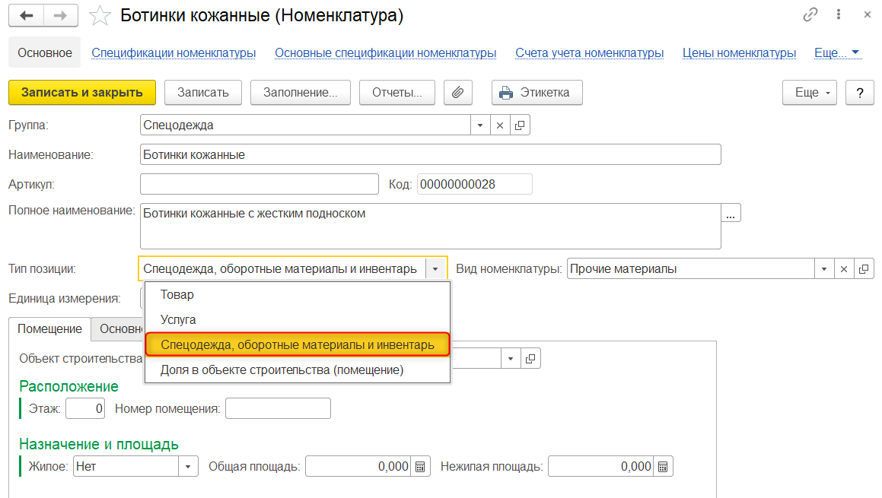
Учет спецодежды и инвентаря Справочник «Номенклатура»
Раздел «Номенклатура и склад» → «Справочники и настройки»
Для использования номенклатурной позиции в подсистеме, у нее должен быть установлен признак того, что она является спецодеждой/ инвентарем
Notes:
Для использования номенклатурной позиции в подсистеме, у нее должен быть установлен признак того, что она является спецодеждой/инвентарем

Slide 43
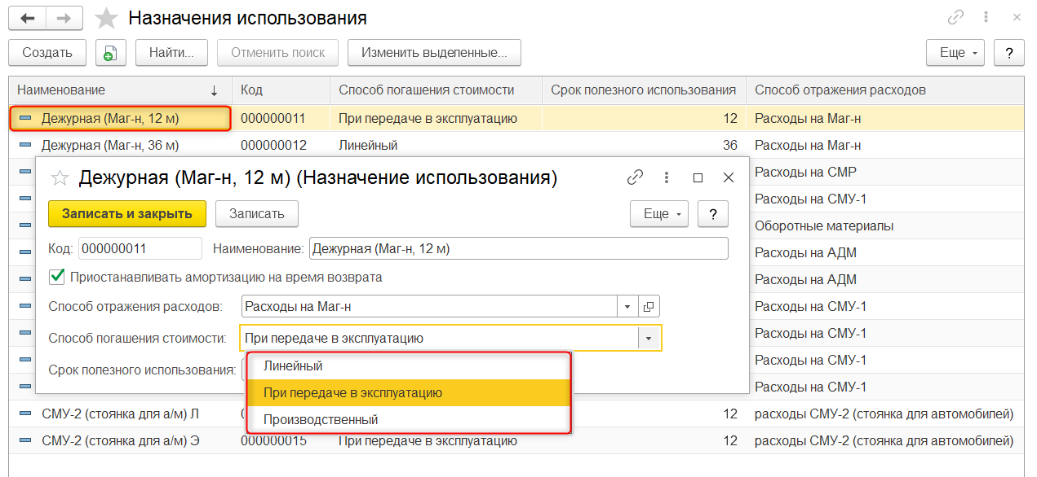
Учет спецодежды и инвентаря Справочник «Назначение использования»
Раздел «Спецодежда и инвентарь» → «Справочники и настройки»
Для определения способа погашения стоимости, срока полезного использования и способа отражения расходов в бухгалтерском учете при списании или погашении стоимости необходимо внести соответствующие данные в справочник «Назначение использования»
Notes:
Для определения способа погашения стоимости, срока полезного использования и способа отражения расходов в бухгалтерском учете при списании или погашении стоимости необходимо внести соответствующие данные в справочник «Назначение использования».
Необходимо определить значения следующих параметров:
Приостанавливать амортизацию на время возврата - признак, определяющий необходимость продолжения или приостановления погашения стоимости спецодежды и инвентаря на то время, пока они возвращены из эксплуатации и учитываются как бывшие в употреблении;
Способ отражения расходов - способ отражения затрат по амортизации в бухгалтерском учете, определяющий счета отражения затрат;
Способ погашения стоимости - определяет порядок погашения стоимости спецодежды и инвентаря:
Линейный - погашение стоимости производится пропорционально в течение срока полезного использования;
Производственный - погашение стоимости производится в зависимости от количества оборотов материала в производстве СМР;
Погашать стоимость при передаче в эксплуатацию - погашение стоимости производится сразу при передаче в эксплуатацию.
Срок полезного использования - срок полезного использования материала, спецодежды или инструмента общего пользования (в месяцах для линейного способа погашения и в количестве оборотов - для производственного).

Slide 44
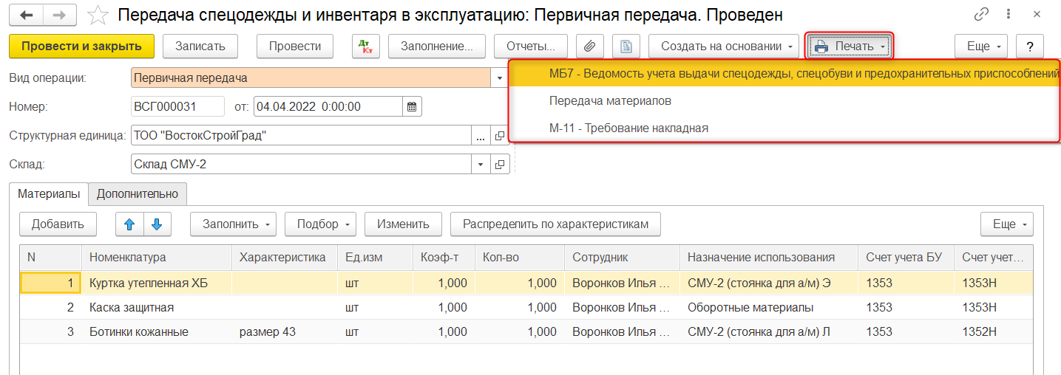
Учет спецодежды и инвентаря Передача материалов в эксплуатацию
Раздел «Спецодежда и инвентарь» → «Эксплуатация спецодежды»
При первичной передаче
Дт1352 Кт1310
При передаче материалов б/у
Дт1352 Кт1353
Предназначен для отражения передачи материалов (спецодежды и инвентаря) в эксплуатацию
Notes:
Для отражения передачи материалов (спецодежды и инвентаря) в эксплуатацию предназначен документ «Передача материалов в эксплуатацию».
В документе указывается:
Вид операции: первичная передача или передача материалов б/у;
Подразделение организации, в которое передается материал;
Склад, с которого производится передача материалов в эксплуатацию.
В табличной части необходимо указать список материалов и количество, списываемое со склада. При первичной передаче происходит списание товара со счета БУ, указанного в табличной части (1310), при передаче материалов б/у происходит списание материалов со счета 1353 «Спецоснастка и спецодежда бывшие в употреблении». Материалы приходуются на счет 1352.
Формируемые печатные формы:
МБ-7 Ведомость учета выдачи спецодежды, спец. обуви и предохранительных приспособлений;
Передача материалов – вывод на печать списка передаваемых в эксплуатацию материалов;
Требование-накладная.

Slide 45
Учет спецодежды и инвентаря Возврат материалов из эксплуатации
Раздел «Спецодежда и инвентарь» → «Эксплуатация спецодежды»
При возврате материалов б/у
Дт1353 Кт1352
Предназначен для отражения возврата из эксплуатации материалов от ответственного лица на склад предприятия
Notes:
Для отражения возврата из эксплуатации материалов от ответственного лица на склад предприятия предназначен документ «Возврат материалов из эксплуатации»
В документе заполняются следующие реквизиты:
Склад, на который возвращается из эксплуатации материалы, спецодежда или инструменты общего пользования;
Подразделение организации, из которого возвращается на склад материалы, спецодежда или инструменты общего пользования;
В табличной части перечисляются возвращаемые материалы
При проведении по табличной части формируется расход по регистру накопления «Материалы в эксплуатации», также для возвращаемых на счет 1353 - приход по регистру накопления «Материалы, бывшие в употреблении». В бухгалтерском учете формируются проводки: Дт счета учета возвращенного материала (например, 1353) - Кт счета материалов в эксплуатации (1352).

Slide 46
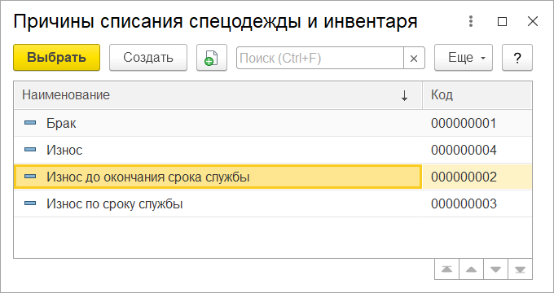
Учет спецодежды и инвентаря Списание материалов из эксплуатации
Раздел «Спецодежда и инвентарь» → «Эксплуатация спецодежды»
Предназначен для списания материалов как находящихся в эксплуатации, так и возвращенных из эксплуатации
Notes:
Для списания материалов как находящихся в эксплуатации, так и возвращенных из эксплуатации, предназначен документ «Списание из эксплуатации» .
Данная операция позволяет списать материалы и отнести остаточную стоимость на затраты.
В реквизитах указываются:
Состояние материалов - определяет, какие материалы должны списываться - находящиеся в эксплуатации, либо возвращенные б/у;
Склад, с которого производится списание материалов;
Подразделение организации, в котором эксплуатируются списываемые материалы;
Способ списания расходов - выбор варианта отражения операции списания по бух. учету:
По назначению материалов - на основании способа погашения стоимости, указанного в назначении использования, указанного в строке табличной части;
Причина списания, по которой происходит списание материалов. Выбирается из справочника «Причины списания».
Имеется возможность заполнить списываемые товары автоматически при помощи команд подменю «Заполнение»:
материалами с истекшим сроком;
по остаткам на выбранном складе/подразделении;
по документу передачи, по складу, по сотруднику;
по сроку эксплуатации.
Формируемые печатные формы: 3-6 Акт списания материалов; Списание материалов – вывод на печать списка списываемых материалов.

Slide 47
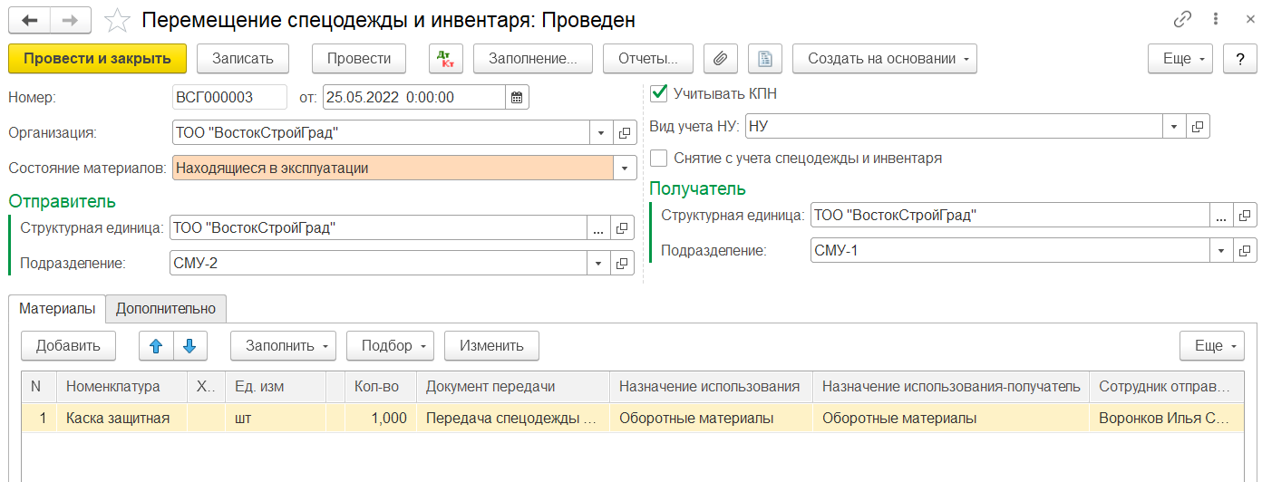
Учет спецодежды и инвентаря Перемещение материалов в эксплуатации
Раздел «Спецодежда и инвентарь» → «Эксплуатация спецодежды»
Документ предназначен для перемещения:
материалов, находящихся в эксплуатации, между подразделениями, сотрудниками, и для изменения назначения использования
материалов, возвращенных из эксплуатации, между складами и для изменения назначения использования
Notes:
Документ предназначен для перемещения:
материалов, находящихся в эксплуатации, между подразделениями, сотрудниками, и для изменения назначения использования;
материалов, возвращенных из эксплуатации, между складами и для изменения назначения использования.
В реквизите «Состояние материалов» определяется, будет ли производиться перемещение материалов, находящихся в эксплуатации, либо возвращенных из нее.
Если производится перемещение находящихся в эксплуатации материалов, тогда необходимо будет указать подразделения отправитель и получатель.
Если производится перемещение возвращенных из эксплуатации материалов, тогда необходимо будет указать склады отправитель и получатель.

Slide 48
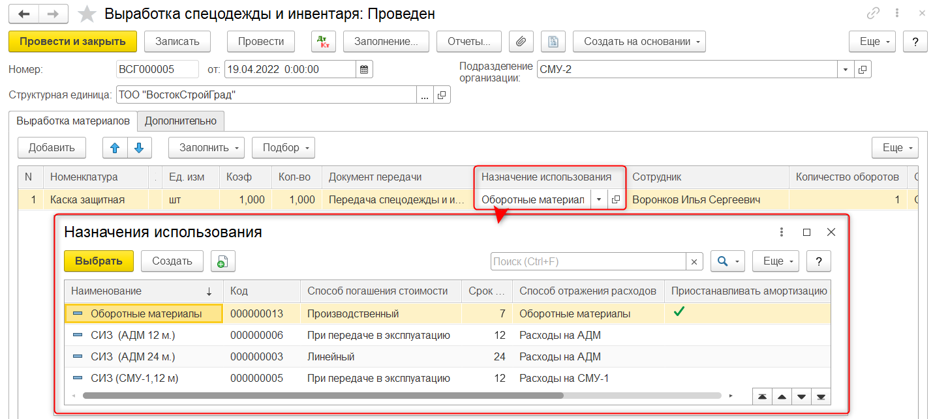
Учет спецодежды и инвентаря Выработка материалов в эксплуатации
Раздел «Спецодежда и инвентарь» → «Выработка и амортизация»
Используется для отражения фактического количества оборотов материалов в эксплуатации, используемого для расчета амортизации спецодежды и инвентаря, стоимость которых погашается производственным способом
Notes:
Для отражения фактического количества оборотов материалов в эксплуатации, используемого для расчета амортизации спецодежды и инвентаря, стоимость которых погашается производственным способом, используется документ «Выработка материалов в эксплуатации».
В документе указывается подразделение организации, по которому вводится выработка.
В табличной части указываются:
Материалы, по которым регистрируется выработка, их единица измерения и количество;
Коэффициент пересчета количества в базовую единицу измерения материала. Заполняется автоматически из коэффициентов пересчета;
Первичный документ передачи материалов в эксплуатацию;
Сотрудник, ответственный за материал;
Назначение использования материала, спецодежды или инструменты общего пользования. Значение реквизита выбирается из справочника «Назначения использования» и является обязательным для заполнения;
Объект строительства, по которому регистрируется выработка;
Количество оборотов - количество оборотов, выполненное каждой единицей указанного материала. Например, если количество листов опалубочной фанеры - 10, а количество оборотов - 3, значит каждый из этих 10 листов фанеры совершил 3 оборота в строительстве.

Slide 49
Учет спецодежды и инвентаря Погашение стоимости материалов
Раздел «Спецодежда и инвентарь» → «Выработка и амортизация»
предназначен для погашения амортизированной стоимости и срока службы материалов в эксплуатации, документ необходимо оформлять ежемесячно последней датой отчетного периода, до закрытия производственных счетов
Notes:
Документ «Погашение стоимости» предназначен для погашения амортизированной стоимости и срока службы материалов в эксплуатации. Данный документ необходимо оформлять ежемесячно последней датой отчетного периода, до закрытия производственных счетов.
Дата документа определяет месяц, за который производится погашение стоимости. Документ погашения стоимости для организации формируется только один раз за месяц.
Амортизация начисляется:
только по материалам, имеющим остаточную стоимость. Если материал не имеет остаточной стоимости и срока использования, операции по нему не производятся. После исчерпания стоимости и срока в учете остается только количество материала, по нулевой стоимости. Списание таких материалов осуществляется документом «Списание материалов из эксплуатации»;
для материалов, возвращенных из эксплуатации, погашение стоимости и срока использования осуществляется только в том случае, если назначение использования материала предполагает продолжение начисления амортизации в периоды вне эксплуатации;
для материалов, погашение стоимости которых производится производственным способом, операции по погашению выполняются только в том случае, если для них зарегистрированы обороты в производстве СМР документом «Выработка материалов в эксплуатации».

Slide 50
Учет спецодежды и инвентаря Планирование обеспеченности материалами
Раздел «Спецодежда и инвентарь» → «Планирование обеспеченности»
Позволяет рассчитать на определенную дату потребность в приобретении средств индивидуальной защиты и инвентаря
Хранит количественные нормы обеспеченности спецодеждой и инвентарем на штатную единицу. Составляется в разрезе должностей организации
Notes:
Благодаря ведению такого учета спецодежды, в программном продукте имеется возможность рассчитать на определенную дату потребность в приобретении средств индивидуальной защиты и инвентаря на основании следующих данных:
норм обеспеченности персонала спецодеждой и инвентарем;
количества сотрудников по должностям (по данным кадрового учета);
находящегося в эксплуатации количества материалов, срок эксплуатации которых истечет не раньше даты расчета.
Регистр сведений «Нормы обеспеченности спецодеждой и инвентарем» хранит количественные нормы обеспеченности спецодеждой и инвентарем на штатную единицу. Составляется в разрезе должностей организации.

Slide 51
Ведение ордерного склада Отчетность подсистемы «Спецодежда и инвентарь»
Раздел «Ордерный склад» → «Отчеты»
Отчетность подсистемы «Спецодежда и инвентарь»
Отчет «Движение материалов в эксплуатации»
Отчет «Остатки б/у материалов на складах»
Отчет «Остатки материалов в эксплуатации»
Отчет «Личная карточка учета материалов»
Отчет «Списание стоимости материалов»
Отчет «Списание материалов из эксплуатации»
Notes:
Подсистема «Спецодежда и инвентарь» включает несколько видов отчетности для подробного анализа
Отчет «Движение материалов в эксплуатации»
Позволяет проследить историю учетных операций по материалам в разрезе документов передачи, произошедших за выбранный период.
2) Отчет «Личная карточка учета материалов»
предназначен для формирования личной карточки учета материалов (спецодежды и инвентаря) сотрудника по форме № МБ-6 согласно Приложению 30 к приказу и.о. Министра финансов Республики Казахстан от 2 августа 2011 года № 390
3) Отчет «Остатки б/у материалов на складах»
Выводит остатки спецодежды и инвентаря, возвращенных из эксплуатации и числящихся на складах как возвращенные. По бухгалтерскому учету такие материалы числятся на счете 1353 "Спецоснастка и спецодежда бывшие в употреблении".
4) Отчет «Остатки материалов в эксплуатации»
Выводит остатки спецодежды и инвентаря, находящихся в эксплуатации. По бухгалтерскому учету такие материалы числятся на счете 1352 "Спецоснастка и спецодежда в эксплуатации".
5) Отчет «Списание материалов из эксплуатации»
Выводит данные по материалам, списанным из эксплуатации или б/у со склада документами списания материалов.
6) Отчет «Списание стоимости материалов»
Отчет выводит информацию по стоимости материалов, списанной при ежемесячных погашениях стоимости, либо при передаче в эксплуатацию в случае списания стоимости при передаче.

Slide 52
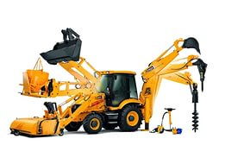
Учет затрат на механизацию СМР
Учет затрат на механизацию СМР
Учет рабочего времени
предназначен для расчета оплаты труда водителям и машинистам по результатам выполнения работ
Учет ГСМ
предназначен для регистрации норм ГСМ, а также учета расходов по
Учет затрат на эксплуатацию строительной техники
предназначен для аккумулирования затрат на ремонт и обслуживание строительной техники (собственной и арендованной)
Учет затрат по амортизации
предназначен для фактического отражения затрат по амортизации в разрезе машин и механизмов
Notes:
Подсистема «Учет затрат на механизацию СМР» позволяет вести учет отработанного времени и оплаты труда водителей и машинистов, учет расхода ГСМ, учет затрат на эксплуатацию строительной техники (собственной и арендованной), а также рассчитывать амортизацию собственных машин и механизмов
Основными возможностями подсистемы являются:
Учет рабочего времени и оплаты труда водителей и машинистов;
Учет ГСМ;
Учет затрат на эксплуатацию строительной техники;
Учет затрат по амортизации

Slide 53
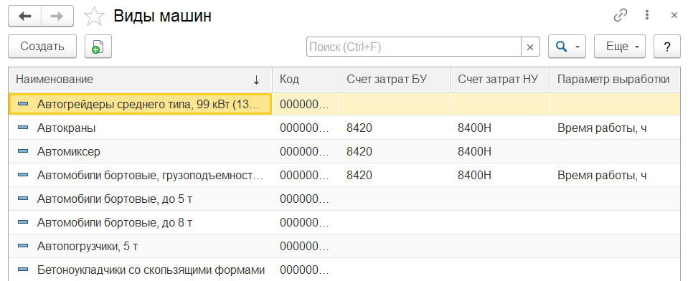
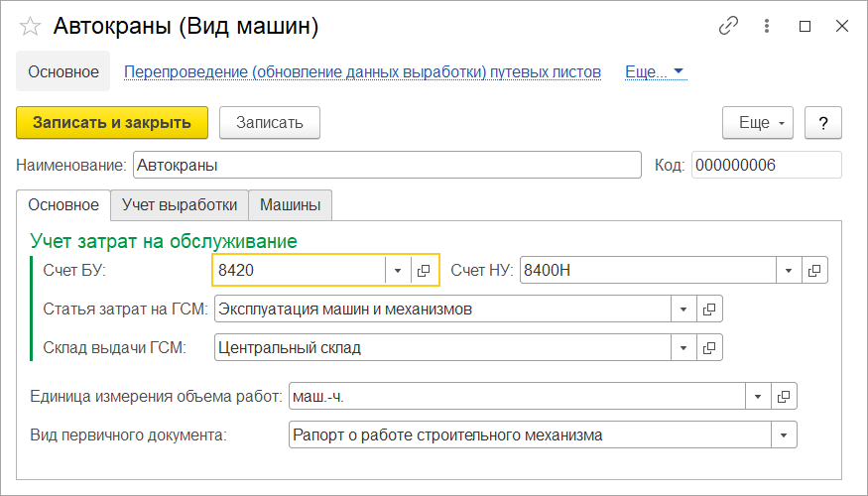
Справочник «Виды машин»
Раздел «Учет работы техники» → «Справочники и настройки»
предназначен для хранения видов машин и строительных механизмов, используется для объединения отдельных машин и механизмов в группы, имеющие общие параметры учета выработки и учета затрат в бухгалтерском учете
На закладке «Основное» определяются общие параметры учета затрат в БУ, в том числе при формировании списания ГСМ на основании путевых листов
Notes:
Справочник «Виды машин» предназначен для хранения видов машин и строительных механизмов. Используется для объединения отдельных машин и механизмов в группы, имеющие общие параметры учета выработки и учета затрат в бухгалтерском учете.
В разрезе данного справочника составляются нормативные ресурсы на выполнение СМР, объемные планы выполнения СМР и акты выполненных СМР.
Данный справочник предназначен для заполнения пользователями, имеющими достаточные компетенции для определения параметров учета затрат по БУ. В последствии отдельные машины и механизмы вводятся без настройки параметров БУ, пользователями, от которых не требуется знание указанных параметров.
На закладке «Основное» в группе «Учет затрат на обслуживание» указываются параметры учета затрат в бухгалтерском учете, используемые в том числе при формировании документов списания ГСМ по бух. учету на основании путевых листов, а именно - счета учета затрат по БУ и НУ, основную статью затрат по выдаче ГСМ и склад выдачи ГСМ (для формирования документов выдачи ГСМ на основании путевых листов).
Единица измерения объема работ - основная единица измерения, определяющая единицу измерения выполненных работ по данному виду машин.
Вид первичного документа - определяет вид первичного документа (путевой лист или рапорт о работе строительного механизма), формируемого при создании нарядов на работу техники на основании объемных планов выполнения СМР.

Slide 54
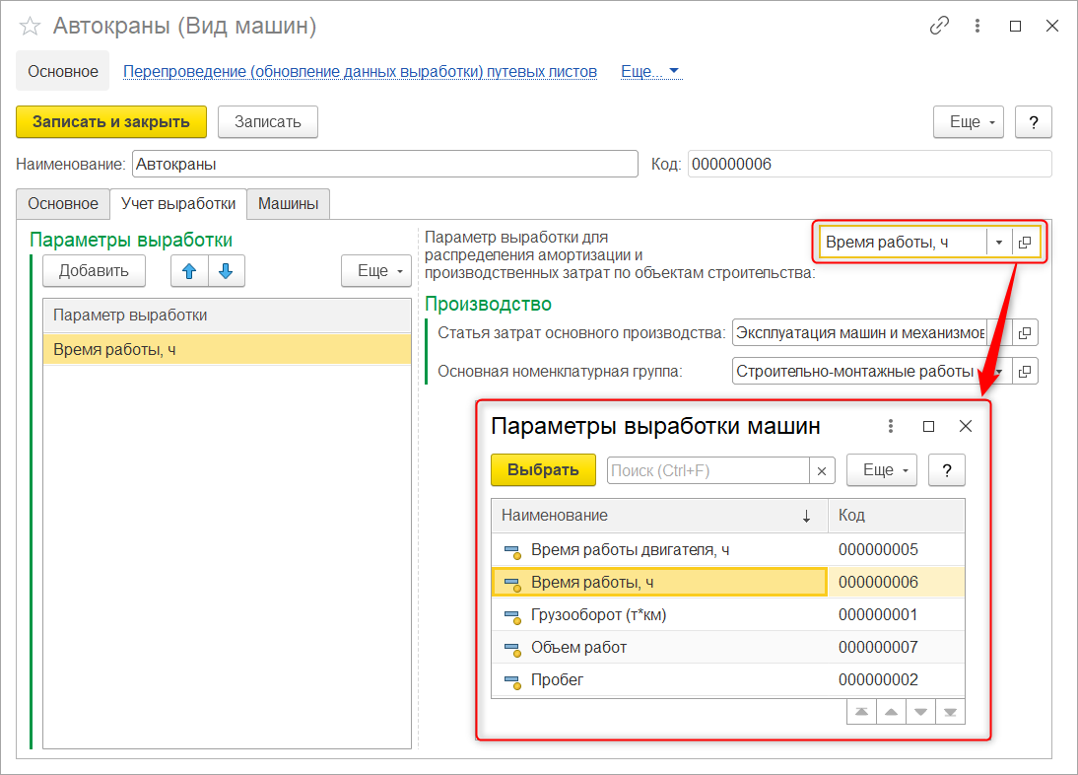
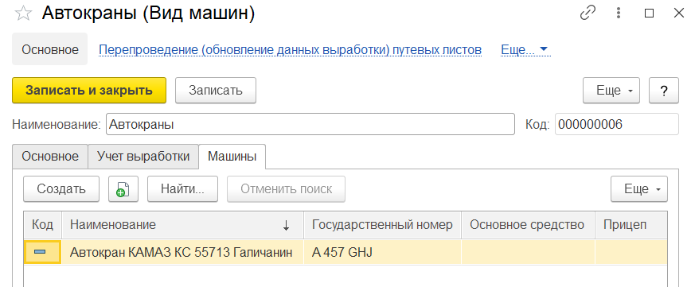
Справочник «Виды машин»
На закладке «Учет выработки» указываются параметры учета выработки, учитываемые при регистрации работ и определяющие базу распределения амортизации и прочих затрат по объектам строительства
На закладке «Машины» отображается список машин и механизмов, относящихся к данному виду машин
Notes:
На закладке «Учет выработки» в списке «Параметры выработки» указываются параметры учета выработки машин и механизмов, учитываемые при регистрации работ.
Параметр выработки для распределения амортизации и производственных затрат по объектам строительства - параметр учета выработки, определяющий базу распределения амортизации машин и механизмов, являющихся собственными основными средствами, между объектами строительства. Используется в том случае, если амортизация рассчитывается способом, отличным от производственного. Также используется для распределения производственных затрат по объектам строительства, вне зависимости от способа расчета амортизации.
В группе «Производство» указываются значения по умолчанию, используемые при распределении накладных расходов на эксплуатацию машин и механизмов на счета основного производства:
Статья затрат основного производства, по которой затраты на эксплуатацию машин и механизмов отражаются на счетах основного производства;
Основная номенклатурная группа, используемая в том случае, если работы выполняются не по объекту строительства, либо по объекту строительства, не сопоставленному ни с одной номенклатурной группой.
Закладка «Машины» используется для отображения списка машин и механизмов (справочник «Машины»), относящихся к данному виду машин.

Slide 55
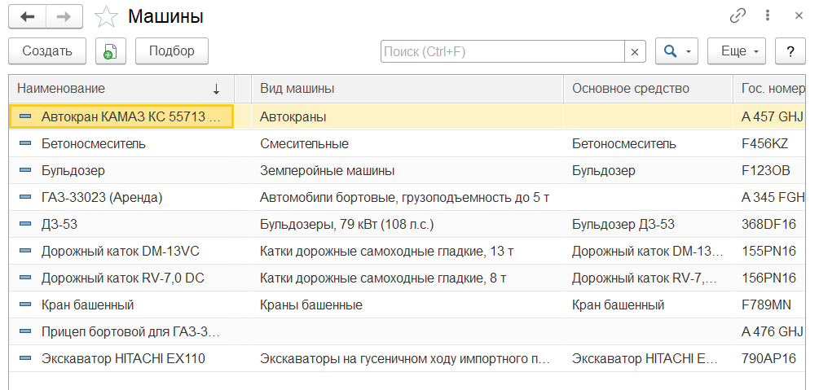
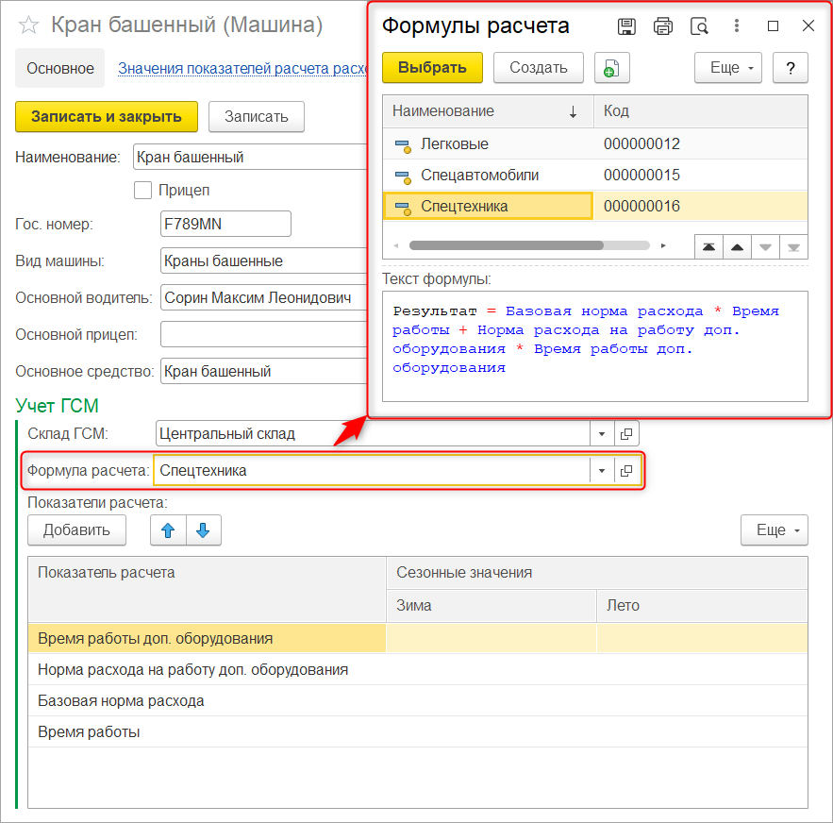
Справочник «Машины»
Раздел «Учет работы техники» → «Справочники и настройки»
справочник хранит перечень отдельных единиц строительной и автомобильной техники, используемых при выполнении строительно-монтажных работ
в карточке машины указываются идентификационные данные машины и определяются основные параметры учета ГСМ
Notes:
Справочник «Машины» хранит перечень отдельных единиц строительной и автомобильной техники, используемых при выполнении строительно-монтажных работ.
В карточке машины указывается: наименование, имеется возможность поставить признак наличия прицепа, государственный номер, вид машины - выбирается из справочника «Виды машин» и определяет параметры измерения объемов работ, учета выработки и затрат, указывается основной водитель - сотрудник организации, являющийся основным водителем/машинистом данной единицы техники.
Также здесь указываются параметры учета ГСМ, используемые при расчете расхода ГСМ в первичных документах:
Учет ГСМ - параметры, используемые при расчете расхода ГСМ в первичных документах:
Склад ГСМ, на который перемещается ГСМ для выдачи данной единице техники;
Формула расчета, которая выбирается из справочника «Формулы расчета» и используется для расчета расхода ГСМ в путевых листах;
Показатели расчета - список показателей расчета, используемых в указанной формуле, в разрезе сезонов.
Справочник «Формулы расчета» предназначен для хранения списка формул расчета. Для каждого элемента справочника назначается математическая формула расчета, по которой будет производиться расчет.

Slide 56
Основные первичные документы подсистемы
Основные первичные документы подсистемы
Путевой лист
предназначен для формирования нарядов на работу и учета их исполнения по автомобильным средствам и строительным машинам на автомобильном ходу
Рапорт о работе строительного механизма
предназначен для формирования нарядов на работу и учета их исполнения по строительным машинам и механизмам не на автомобильном ходу
Журнал учета работ прочих строительных механизмов
предназначен для регистрации фактической выработки мелких машин и механизмов, работы которых не регистрируются рапортами и путевыми листами
Notes:
Основными первичными документами являются следующие:
Путевой лист – предназначен для формирования нарядов на работу и учета их исполнения по автомобильным средствам и строительным машинам на автомобильном ходу;
Рапорт о работе строительного механизма – предназначен для формирования нарядов на работу и учета их исполнения по строительным машинам и механизмам не на автомобильном ходу;
Журнал учета работ прочих строительных механизмов – предназначен для регистрации фактической выработки мелких машин и механизмов, работы которых не регистрируются рапортами и путевыми листами.

Slide 57
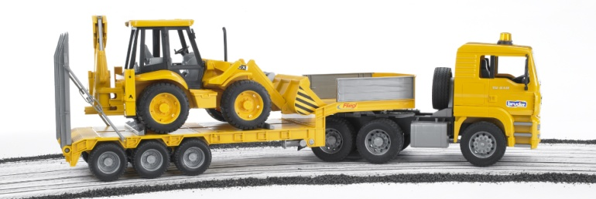
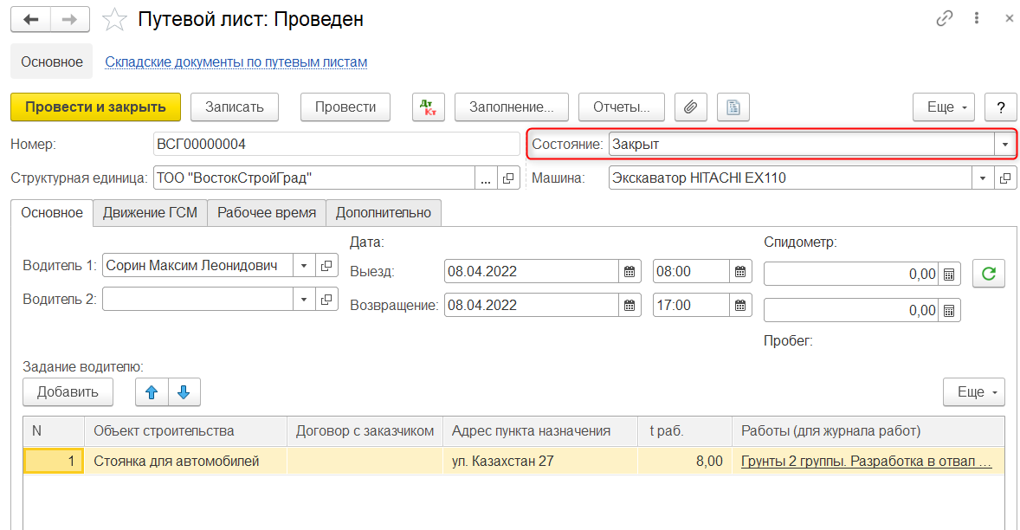
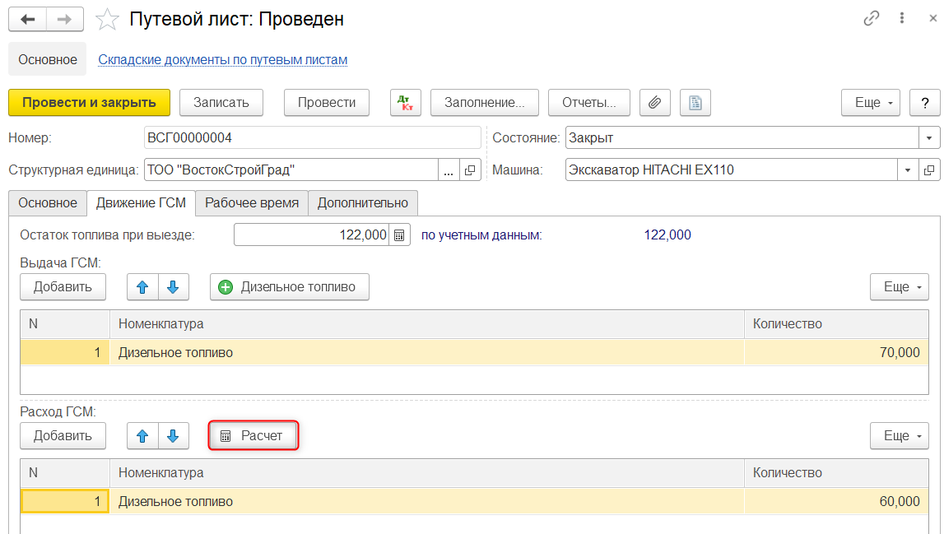
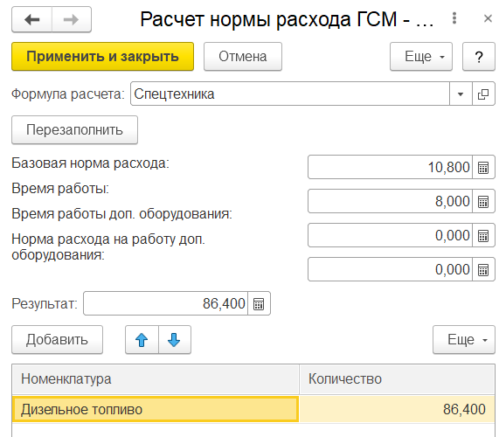
Путевой лист
Раздел «Учет работы техники» → «Учет работы механизмов»
регистрация выработки машины и водителя в регистрах системы производится только по рапортам с состоянием «Закрыт»
Notes:
Документ «Путевой лист» имеет следующие назначения использования:
Регистрация в учетной системе и печать путевых листов;
Расчет нормы расхода ГСМ и отражение рассчитанного количества для последующего списания в складском учете и анализа в специализированных отчетах;
Регистрация выполненных работ (количества выработки) транспортных средств;
Регистрация отработанного водителями времени.
У путевого листа указывается состояние (создан, выписан, получен, отменен, закрыт). Регистрация выработки машины и водителя в регистрах системы производится только по путевым листам с состоянием «Закрыт».
Закладка «Основное» - указываются общие реквизиты документа: транспортное средство, на которое оформляется путевой лист (ТС можно быстро выбрать по гос. номеру с помощью механизма ввода по строке), указывается водитель (имеется возможность указать двоих водителей, но при отражении в учете выдачи ГСМ в разрезе водителей, количество выданных ГСМ записывается на первого водителя); показания спидометра при выезде/возвращении (при выборе ТС, автоматически заполняется значение показания спидометра при выезде по значению указанному в реквизите «Показание спидометра при возвращении» последнего путевого листа, оформленного для данного ТС), дата выезда и дата возвращения.
В табличной части «Задание водителю» указываются сведения о задании водителю и выполненных работах. Здесь указываются: объект строительства на котором выполняются работы; виды работ, на которых привлекается машина; адрес пункта назначения и другие.
На закладке «Движение ГСМ» отражаются входящие и исходящие данные по движению ГСМ.
Табличная часть «Выдача ГСМ» предназначена для заполнения о количестве ГСМ, заправленных в баки транспортного средства.
Табличная часть «Расход ГСМ» предназначена для заполнения данных количестве ГСМ к списанию. Количество к списанию может быть рассчитано и заполнено вручную или автоматически. Автоматический расчет нормы расхода производится следующим образом: При нажатии на кнопку «Расчет» открывается форма Расчет нормы расхода ГСМ где выполняется расчет нормы.
Закладка «Рабочее время» предназначена для заполнения отработанного водителем (-ями) времени. Для заполнения по данным путевого листа можно воспользоваться командой «Заполнить». Данные этой табличной части будут использоваться при заполнении табеля рабочего времени и при начислении заработной платы водителям.

Slide 58
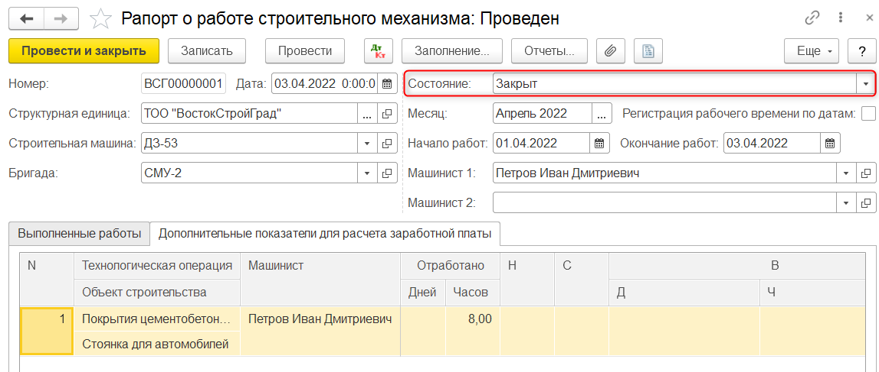
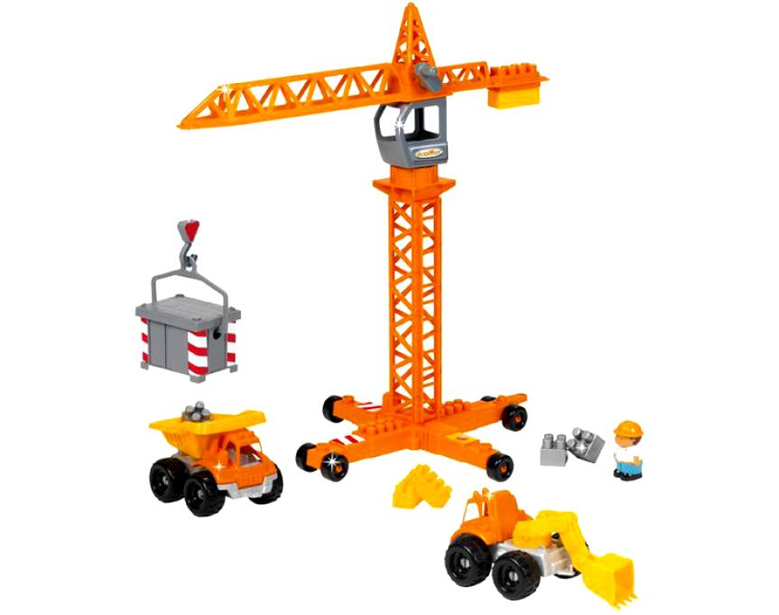
Рапорт о работе строительного механизма
Раздел «Учет работы техники» → «Учет работы механизмов»
регистрация выработки машины и машиниста в регистрах системы производится только по рапортам с состоянием «Закрыт»
Notes:
Документ «Рапорт о работе строительного механизма» предназначен для регистрации фактической выработки строительных машин и механизмов не на автомобильном ходу, а также для регистрации времени работы машинистов.
У рапорта указывается состояние (создан, выписан, получен, отменен, закрыт). Регистрация выработки машины и машиниста в регистрах системы производится только по рапортам с состоянием «Закрыт».
В рапорте в качестве основных параметров указывается: строительная машина; бригада / подразделение, получившее наряд-рапорт; месяц выполнения работ и интервал дат в пределах месяца.
На закладке «Выполненные работы» регистрируются выполненные работы и отработанное время машинистов, они регистрируются либо в целом за период (если установлен признак «Развернутый период»), либо по отдельным дням (если признак развернутого периода не установлен).
В табличной части «Выполненные работы» необходимо указать:
объект строительства, на котором выполнялись работы;
машинист;
технологическая операция - работы, к выполнению которых привлекалась машина;
Время работы машины.
Продолжение данной табличной части находится на закладке «Дополнительные показатели для расчета заработной платы», на которой можно указать время, отработанное сверхурочно, в выходные и праздничные дни, в ночное время, а также время простоев. Основное рабочее время (явка) регистрируется с учетом сверхурочных и т.д. (т.е. включая их), либо без их учета в зависимости от настроек параметров учета.

Slide 59
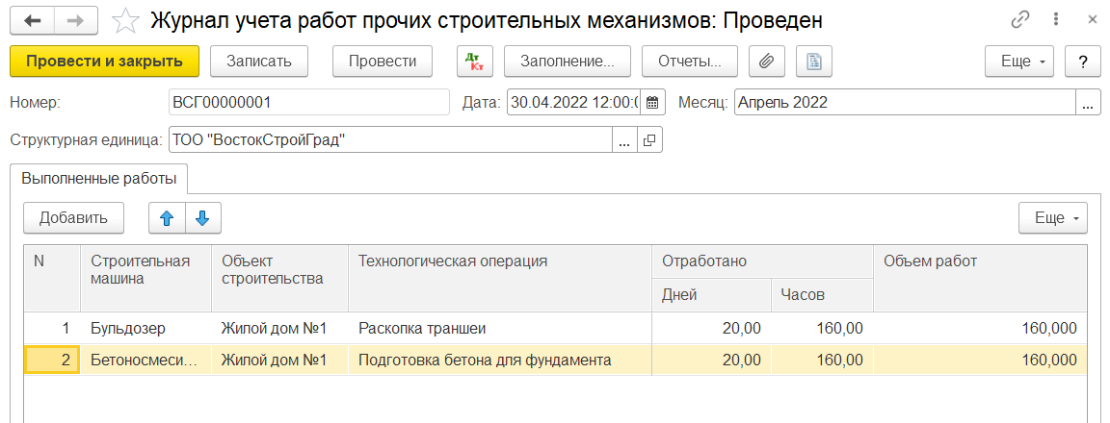
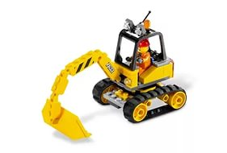
Журнал учета работ прочих строительных механизмов
Раздел «Учет работы техники» → «Учет работы механизмов»
предназначен для регистрации фактической выработки мелких машин и механизмов, работы которых не регистрируются рапортами и путевыми листами
Notes:
Документ «Журнал учета работ прочих строительных механизмов» предназначен для регистрации фактической выработки мелких машин и механизмов, работы которых не регистрируются рапортами и путевыми листами.
Журнал составляется за определенный месяц.
В строках журнала указывается:
строительная машина;
объект строительства, по которому выполнялись работы;
технологическая операция - СМР, к выполнению которой привлекался механизм;
время выполнения работ;
объем работ - объем выполненных работ;
время простоя по вине заказчика на объекте.

Slide 60
Учет затрат на механизацию СМР
Затраты на механизацию строительно-монтажных работ учитываются на счете 8420 «Расходы по содержанию и эксплуатации строительных машин и механизмов»
Notes:
Затраты на механизацию строительно-монтажных работ учитываются на счете 8420 «Расходы по содержанию и эксплуатации строительных машин и механизмов» в разрезе аналитик «Подразделения», «Строительные машины и механизмы», «Статьи затрат».
Затраты можно учитывать как по собственным машинам, так и по арендованным.
На этом счете можно отражать получение услуг по ремонту, аренде и прочему обслуживанию машин и механизмов.

Slide 61
Учет отработанного времени
Учет отработанного времени
Повременно
Путевой лист
Рапорт о работе строительных механизмов
Табель учета отработанного времени
Отработанное время водителей и машинистов учитывается на основании путевых листов и рапортов о работе строительных машин, или сразу в табеле учета рабочего времени
Notes:
Отработанное время водителей и машинистов учитывается на основании путевых листов и рапортов о работе строительных машин, или сразу в табеле учета рабочего времени. Для учета повременной оплаты в документе о приеме на работу необходимо установить признак «Учитывать отработанное время по нарядам»
В главе «Оплата труда и учет отработанного времени» подробно описаны настройки при оформлении кадровых документов для учета отработанного времени и начисления заработной платы по путевым листам и рапортам о работе машин и механизмов.

Slide 62
Учет затрат на ГСМ
при помощи обработки «Отражение в учете списания ГСМ» можно автоматизировать расчет списания ГСМ по нормам расхода на основании путевых листов
Путевой лист
Отражение в учете списания ГСМ
Списание ТМЗ
8420
Notes:
Затраты на ГСМ, использованные для выполнения строительных работ, отражаются на счете 8420 документом «Списание ТМЗ».
При помощи обработки «Отражение в учете списания ГСМ» можно автоматизировать расчет списания ГСМ по нормам расхода на основании путевых листов.

Slide 63
Учет затрат по амортизации собственных машин и механизмов
Учет затрат по амортизации собственных машин и механизмов
Для ОС с производственным способом расчета сумм амортизации
Для ОС с непроизводственным способом расчета сумм амортизации
Документ «Выработка для расчета амортизации»
Документ «Путевой лист»
Документ «Рапорт о работе строительного механизма»
Регистр «Настройки распределения амортизации непроизводственных ОС»
Документ «Путевой лист»
Документ «Рапорт о работе строительного механизма»
Параметр выработки ОС
Параметр выработки ОС
реквизит «Параметр выработки для распределения амортизации и производственных затрат по объектам строительства»
Документы «Путевые листы» и «Рапорт о работе строительного механизма» не вводятся
Параметр выработки машины
Параметр выработки машины
Notes:
В том случае, если расходы по амортизации основного средства учитываются на счете, имеющем аналитику по объектам строительства, номенклатурным группам или машинам, то система автоматически может регистрировать расходы в этих разрезах.
В том случае, если расходы по амортизации основного средства учитываются на каком-либо счете затрат, но расходы по амортизации, связанные с определенным объектом строительства должны относиться на другой, особый счет, можно воспользоваться регистром сведений «Настройки отражения амортизации, распределенной на объекты строительства». Регистр позволяет переопределить правило отражения в учете той доли расходов по амортизации, которая рассчитана по выбранному объекту строительства.
Сам процесс распределения амортизации на объекты строительства реализован следующим образом:
Для ОС с производственным способом расчета сумм амортизации при расчете амортизации распределение производится пропорционально выработке по объектам строительства. Выработка регистрируется следующим образом:
Если по соответствующей данному ОС машине вводятся путевые листы и рапорты о работе строительного механизма, и при этом в параметре выработки данного ОС установлена связь с параметрами выработки машины, тогда производственная выработка регистрируется непосредственно путевыми листами и рапортами;
Если путевые листы и рапорты не вводятся, или отсутствует связь с параметрами выработки машины, то в документе «Выработка для расчета амортизации ОС» можно вводить данные в разрезе объектов строительства.
2) Для ОС с непроизводственным способом расчета сумм амортизации:
Если по соответствующей данному ОС машине вводятся путевые листы и рапорты о работе строительного механизма, то в виде машин реквизит «Параметр выработки для распределения амортизации и производственных затрат по объектам строительства» будет определять базу распределения сумм амортизации по данным путевых листов и рапортов
Если путевые листы и рапорты не вводятся, можно внести настройки в регистр «Настройки распределения амортизации непроизводственных ОС».

Slide 64
Регистр «Настройки распределения амортизации непроизводственных ОС»
конкретный объект строительства
вид распределения по объектам строительства
Notes:
Регистр сведений «Настройки распределения амортизации непроизводственных ОС»
Этот регистр позволяет задать настройки распределения амортизации для основных средств, не являющихся производственными, то есть по которым не составляются путевые листы и рапорты о работе строительных механизмов.
Настройки можно создать как для подразделения, в котором находятся ОС, так и отдельно для основного средства. В случае, если настройка устанавливается для подразделения, поле «Основное средство» не заполняется. Если же настройку необходимо установить для основного средства отдельно, то оно указывается в поле «Основное средство».
В поле «Отражение по объектам строительства» указывается на выбор:
конкретный объект строительства
вид распределения по объектам

Slide 65
Отражение затрат на эксплуатацию машин и механизмов
8110
8310
2931
8420
Notes:
По окончании периода все затраты с данного счета переносятся на счета прямых производственных затрат пропорционально стоимости машино-часов и других параметров, отработанных по объектам строительства с помощью документа «Отражение затрат на эксплуатацию машин и механизмов в производстве».
Данный документ предназначен для ежемесячного распределения затрат по объектам строительства, формируется последним числом отчетного периода, перед выполнением регламентных операций по закрытию производственных счетов и переносу незавершенного производства документом «Закрытие месяца».

Slide 66
Фактическая себестоимость СМР
Достоверная информация о себестоимости любого объекта строительства представляет собой аккумуляцию всех затраченных ресурсов
Полная себестоимость
Производственная себестоимость
Расходы периода
Прямые затраты
Накладные расходы
Notes:
Одним из самых важных вопросов, которым задаются руководители строительных подрядных организаций, является возможность расчета полной себестоимости и финансового результата деятельности компании в каждом отчетном периоде по каждому объекту строительства (вне зависимости от стадии завершенности).
Расчеты фактических результатов требуются для выявления отклонений и своевременной корректировки производственных процессов в деятельности компании.
Достоверная информация о себестоимости любого проекта (или объекта) строительства представляет собой аккумуляцию всех затраченных ресурсов.
Полная себестоимость любого объекта (проекта) включает производственную себестоимость и расходы периода (административные расходы, расходы по реализации). В производственную себестоимость включаются прямые затраты и накладные расходы.
Прямые затраты –непосредственно связаны с технологическим процессом производства, и могут быть отнесены напрямую на объект строительства. К ним относятся:
сырье, основные и вспомогательные материалы, используемые при возведении зданий и сооружений;
оплата труда рабочих, задействованных непосредственно на строительстве объектов;
Прочие основные затраты (командировочные расходы, услуги субподрядных организаций, услуги поставщиков и другие)
Накладные расходы - связаны с организацией производства строительных работ, их относят на объекты строительства при помощи специальных механизмов отражения и распределения (актуализированных) в данном ПП. При помощи вышеуказанных механизмов имеется возможность более точного отнесения косвенных затрат по объектам строительства. К таким расходам относятся:
Содержание оборудования и средств механизациии (включая оплату труда, расходы на ремонт и ГСМ);
Амортизационные отчисления ОС и НМА
Оплата труда работников, занятых обслуживанием производства
Арендная плата за помещения, строительные машины и оборудование, используемые в производстве;
Страхование;
Прочие накладные расходы (электроэнергия, возмещение услуг генподряда и другие).

Slide 67
Расчет фактической себестоимости СМР
Документ «Отражение заработной платы в регламентированном учете»
Документ «Погашение стоимости материалов»
Списание ТМЗ и ГСМ
Расчет амортизации ОС документом «Закрытие месяца (если имеются затраты по амортизации, отраженные на 8420)
Документ «Отражение затрат на эксплуатацию машин и механизмов в производстве»
Документ «Корректировка выпуска СМР» (если затраты перераспределяются по подразделениям)
Документ «Акт инвентаризации незавершенного производства»
Документ «Движение незавершенного производства»
Документ «Закрытие месяца»
Анализ фактической себестоимости при помощи отчетов
Notes:
Расчет фактической себестоимости СМР производится при помощи стандартных механизмов закрытия производственных счетов в документе «Закрытие месяца».
Однако до выполнения данной регламентной операции необходимо выполнить следующие операции:
1)Отразить затраты на оплату труда документом «Отражение зарплаты в регламентированном учете».
2) Отразить износ оборотных материалов, спецодежды и инвентаря документом «Погашение стоимости материалов».
3) Списать ТМЗ по данным ордерного склада или журнала учета материалов.
4) Рассчитать амортизацию ОС документом «Закрытие месяца» в том случае, если имеются ОС, по которым расходы на амортизацию отражаются на счете 8420. Если таковых нет, то порядок выполнения данной операции не имеет значения.
5) Отразить в прямых затратах расходы на механизацию СМР документом «Отражение затрат на эксплуатацию машин и механизмов в производстве».
6) В случае, если учетная политика поддерживает расчет себестоимости СМР в разрезе подразделений, сформировать документ «Корректировка выпуска СМР» с целью перераспределения выпуска СМР между подразделением, указанным в качестве выпускающего при реализации СМР, и подразделениями, понесшими прямые затраты в периоде. В противном случае, по подразделениям, по которым имеются затраты, но не имеется сведений по выпуску услуг, затраты будут автоматически перенесены в НЗП, что приведет к искажению фактической себестоимости периода.
7) В случае, если имеется незавершенное производство строительно-монтажных работ (т.е. сформированы документы «Акт инвентаризации незавершенного производства СМР» в периоде), необходимо отразить перенос доли затрат по незавершенному производству на расходы следующего периода при помощи документа «Движение незавершенного производства СМР».
8) Выполнить закрытие производственных счетов документом «Закрытие месяца» и проанализировать фактическую себестоимость при помощи отчетов.

Slide 68
По вопросам сотрудничества и технической поддержки можно обращаться по следующим координатам:
Разработчик:
ТОО «1С-Рейтинг»,
Казахстан, Усть-Каменогорск
тел. /факс: +7 (7232) 20-30-80,
e-mail: build@1c-rating.kz, http://www.1c-rating.kz
Правообладатель:
«1С-Казахстан»,
Казахстан, Нур-Султан
тел. : +7 (7172) 34-31-31, 34-32-32,
e-mail: hotline@1c.kz,
http://www.1c.kz

Slide 69
Спасибо за внимание

